Slide 1
Федеральное агентство железнодорожного транспорта Федеральное государственное бюджетное образовательное учреждение высшего образования
«Петербургский государственный университет путей сообщения Императора Александра I»
Санкт-Петербургский
медицинский колледж

Slide 2
В соответствии с п. 15,16 раздела III «Порядка приёма на обучение по образовательным программам среднего профессионального образования», утверждённого приказом Министерства просвещения Российской Федерации от 02.09.2020 № 457, с целью информирования о приёме в Колледж сообщаем следующее:

Slide 3
Приказ Минпросвещения Российской
Федерации № 915 от 20.10.2022 «О внесении
изменений в Порядок приемама на обучения по программам СПО»
2. Федеральный закон № 296 от 14.07.2022
О внесении изменений в статью 68 Федерального закона «Об образовании в Российской Федерации»
3. Федеральный закон № 300 от 14.07.2022 О внесении изменений в статью 79 Федерального закона «Об образовании в Российской Федерации»

Slide 4
Приём на обучение по образовательным программа за счёт ассигнований федерального бюджета является ОБЩЕДОСТУПНЫМ.

Slide 5
Лицензия на право ведения образовательной деятельности от 21.07.2016 № 2280
Срок действия – бессрочно.
Свидетельство об аккредитации образовательной деятельности от 04.04.2018 №2801
Срок действия до 04.04.2024

Slide 6
Санкт-Петербургский медицинский колледж ведёт подготовку специалистов по специальностям среднего профессионального образования:
31.02.01 –«Лечебное дело»
34.02.01 - «Сестринское дело».
По окончании колледжа выдаётся диплом о среднем профессиональном образовании.

Slide 7
Специальность: Сестринское дело – 34.02.01
Присваиваемая квалификация: медицинская сестра/медицинский брат
Очная форма получения образования (на базе основного общего образования.)
Срок обучения -2 года 10 месяцев
Приём документов на бюджетные места с 19 июня по 10 августа
Приём документов на коммерческие места с 19 июня по 18 августа
Вступительные испытания: психологическое тестирование (оценивается в зачётной системе)
Кол-во бюджетных мест: 25
Количество коммерческих мест: 25

Slide 8
Специальность: Лечебное дело – 31.02.01
Присваиваемая квалификация - фельдшер
Форма получения образования - очная (на базе среднего общего образования.):
Срок обучения – 2 года 10 месяцев
Приём документов с 19 июня по 10 августа
Приём документов на коммерческие места с 19 июня по
18 августа
Вступительные испытания: психологическое тестирование
(оценивается в зачётной системе)
Количество бюджетных мест - 25
Количество коммерческих мест -25

Slide 9
Очно-заочная (вечерняя) форма получения образования (на базе среднего общего образования).
Срок обучения 2 года 10 месяцев, занятия с 16-40 до 19-40, 4 раза в неделю.
Приём документов с 19 июня по 18 августа
Вступительные испытания: психологическое тестирование (оценивается в зачётной системе)
Количество коммерческих мест – 50.

Slide 10
При подаче заявления о приёме в Медицинский колледж поступающий предъявляет:
ГРАЖДАНЕ РФ:
Оригинал или ксерокопию* документа об образовании и (или)документа об образовании и о квалификации (кроме случаев подачи заявления с использованием функционала ЕПГУ);
Оригинал или ксерокопию* документа, удостоверяющего его личность, гражданство;
СНИЛС
6 фотографий 3*4 чёрно-белых;
оригинал документа (справку Ф 086/У) о прохождении предварительного медицинского осмотра (обследования) с указанием годности к получению выбранной специальности (в соответствии с постановлением Правительства Российской Федерации от 14 августа 2013 года № 697).
*При личном представлении оригиналов документов, допускается заверение их копий приёмной комиссией колледжа

Slide 11
Подача документов осуществляется в зависимости от эпидемиологической ситуации:
лично, членом приёмной комиссии;
через оператора почтовой связи общего пользования заказным письмом;
дистанционно, через личный кабинет абитуриента
ПРИЁМ ДОКУМЕНТОВ через электронную почту колледжа не осуществляется.
Телефон приёмной комиссии: 8 (812) 764 32 58
Телефон директора колледжа: 8 (812) 312 70 58

Slide 12
« Об утверждении Порядка проведения обязательных предварительных и периодических медицинских осмотров работников, предусмотренных частью четвертой статьи 213 Трудового кодекса Российской Федерации, перечня медицинских противопоказаний к осуществлению работ с вредными и (или) опасными производственными факторами, а также работам, при выполнении которых проводятся обязательные предварительные и периодические медицинские осмотры»
(приказ Минздрава России от 28.01.2021 №29н)
Перечень работ, при выполнении которых проводятся обязательные предварительные и периодические медицинские осмотры (обследования) работников:

Slide 13
Наименование работ и профессий | Периодичность осмотров | Участие врачей специалистов | Лабораторные и функциональные исследования
17 Работы медицинского персонала лечебно-профилактических учреждений, а так же родильных домов, детских больниц. | 1 раз в год | Терапевт,; Дерматолог; Отоларинголог; Стоматолог; Врач гинеколог; Врач нарколог, Врач психиатр, | Клинический анализ крови, Кровь на сахар, RW Клинический анализ мочи Флюорография (не более одного года давности) ЭКГ

Slide 14
ДНИ ОТКРЫТЫХ ДВЕРЕЙ:
20 марта в 18-00
17 апреля в 18-00
Форма проведения будет зависеть от эпидемиологической обстановки

Slide 15
Контактная информация:
Юридический адрес: 190031. Санкт-Петербург, Московский проспект, дом 9
Фактический адрес:191040, Санкт-Петербург, переулок Кузнечный, дом. 20, лит. А
Станции метро: пл. Восстания, Достоевская, Владимирская, Лиговский проспект, трамваи 25,49, автобус 3,74, 54.
Сайт:http://med.pgups.ru
Электронная почта: spbpmu@mail.ru
Контактные телефоны:
764-32-58 (приемная комиссия)
312-70-58 (канцелярия)
575-89-79 (учебная часть)

Slide 16
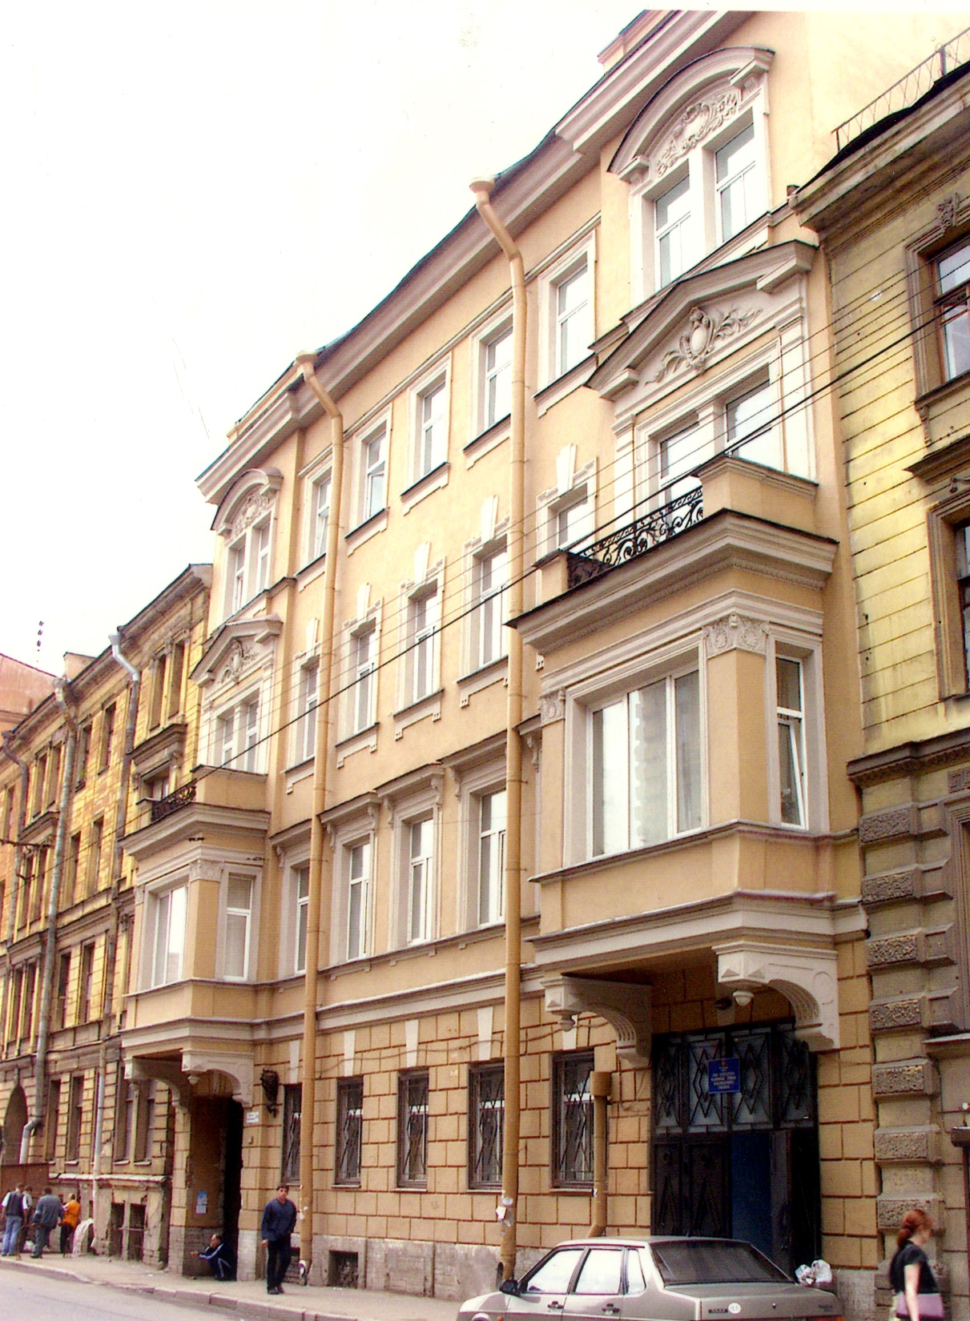
Санкт-Петербургский медицинский колледж — учебное заведение, успешно действующее в сфере образовательных услуг Санкт-Петербурга с 1944 года. Этому способствует искусное сочетание лучших педагогических традиций, закрепленных более чем полувековой историей, с новейшими достижениями в области методики обучения.

Slide 17
Директор колледжа :
Букатова Ольга Станиславовна

Slide 18
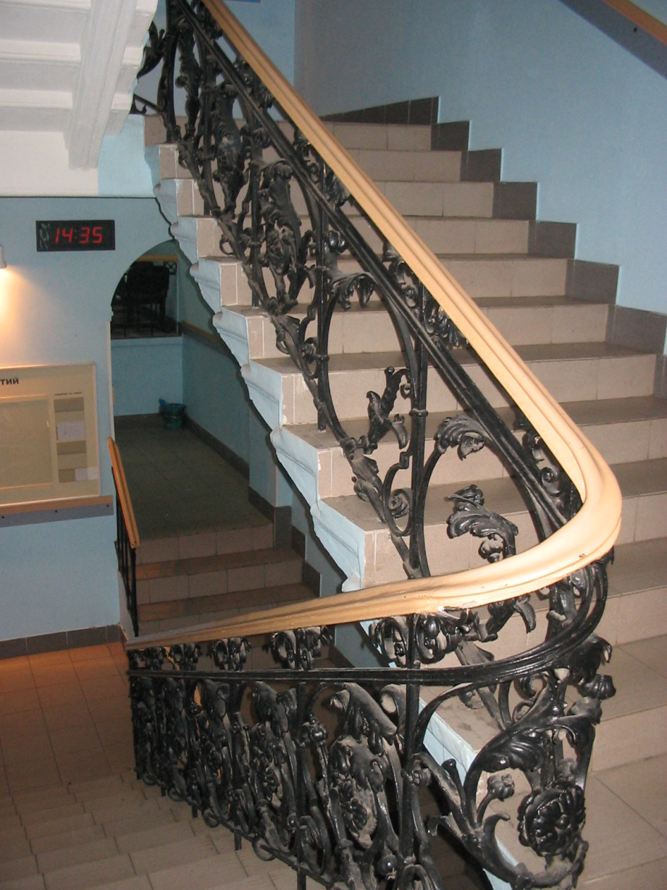
Вход Главная лестница
Вход
Главная лестница

Slide 19
Актовый зал

Slide 20
Лекционные аудитории

Slide 21
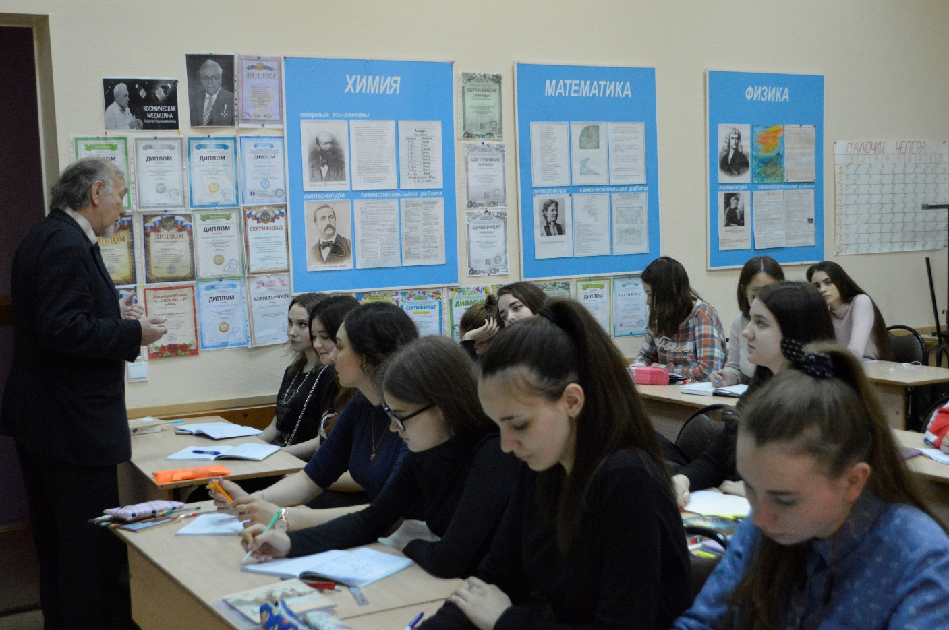
Лекционные аудитории

Slide 22
Кабинеты общепрофессиональных и специальных дисциплин
Кабинет анатомии

Slide 23
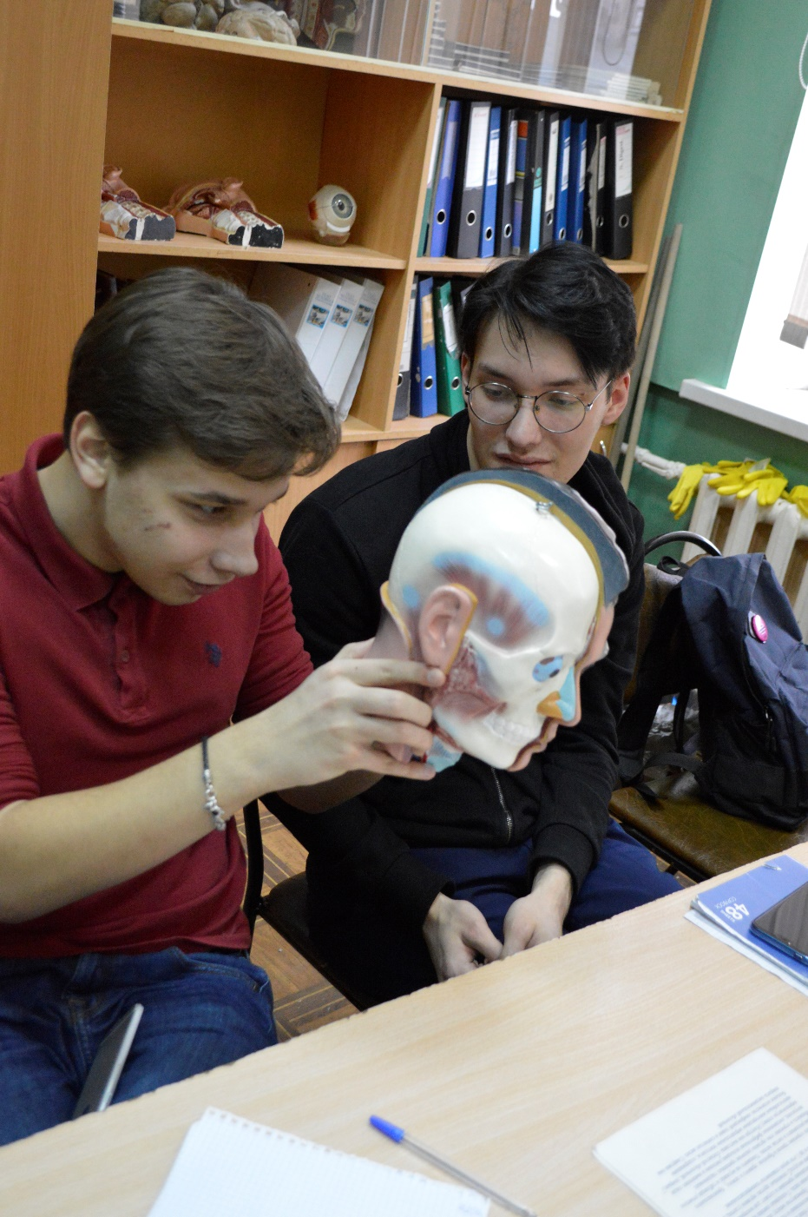
Кабинет анатомии

Slide 24
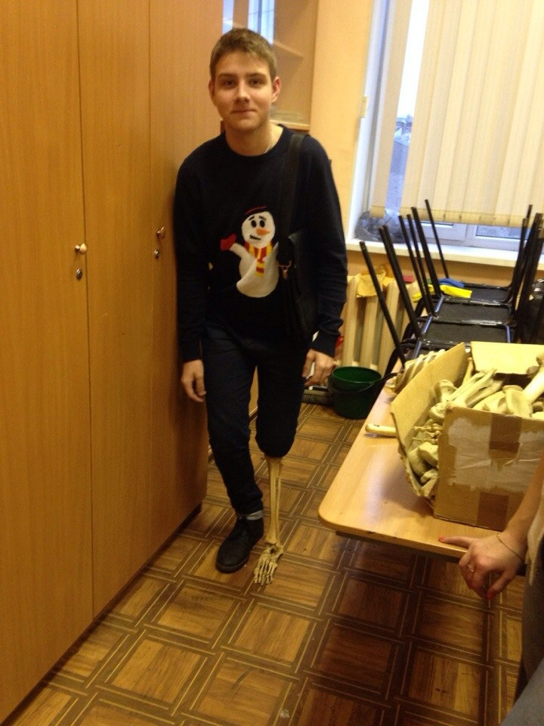

Slide 25
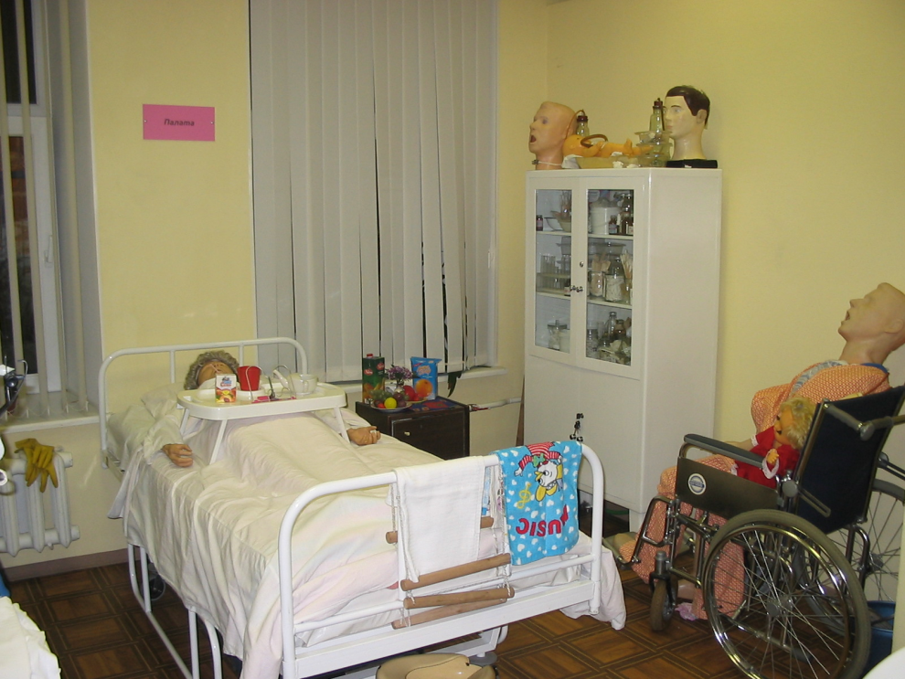
Кабинеты общепрофессиональных и специальных дисциплин
Кабинет «Основы сестринского дела»

Slide 26
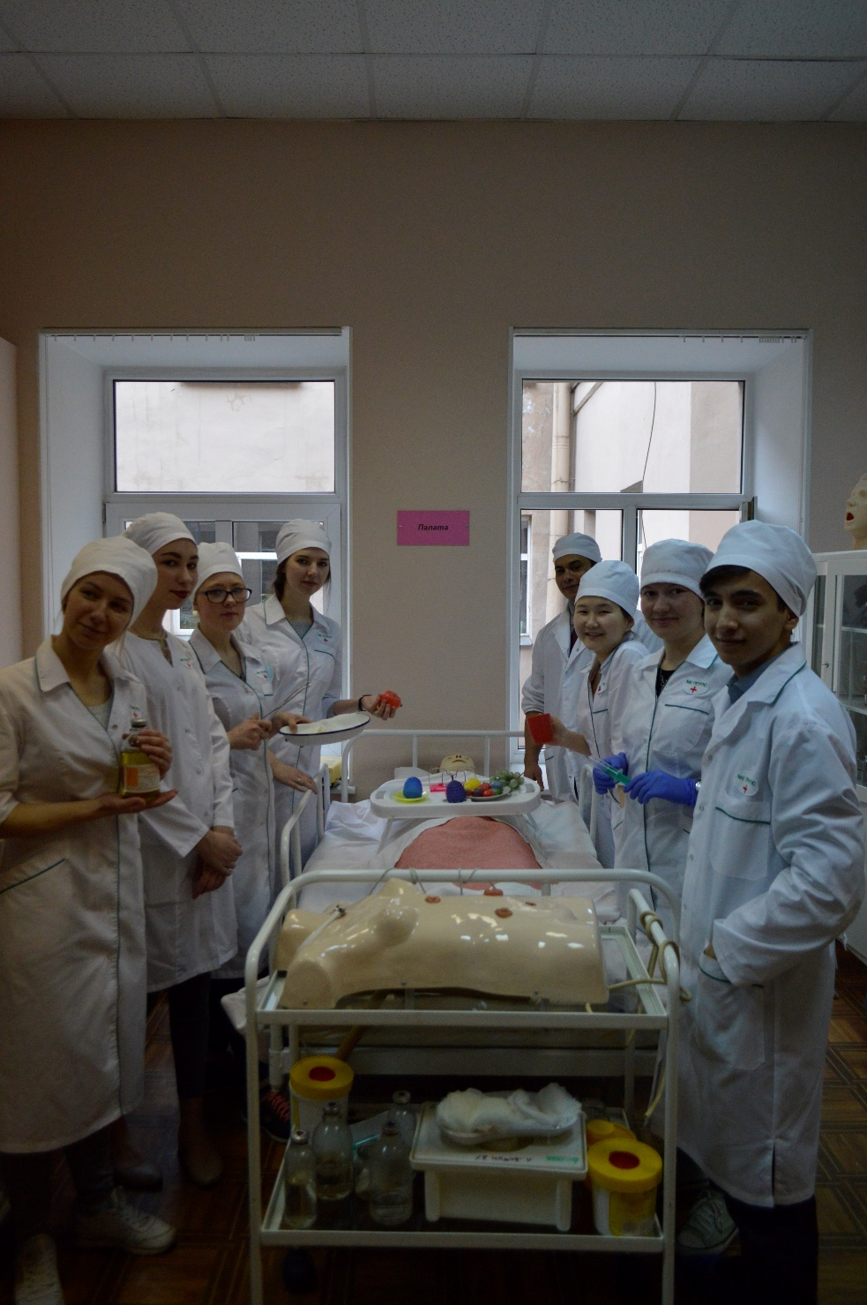

Slide 27
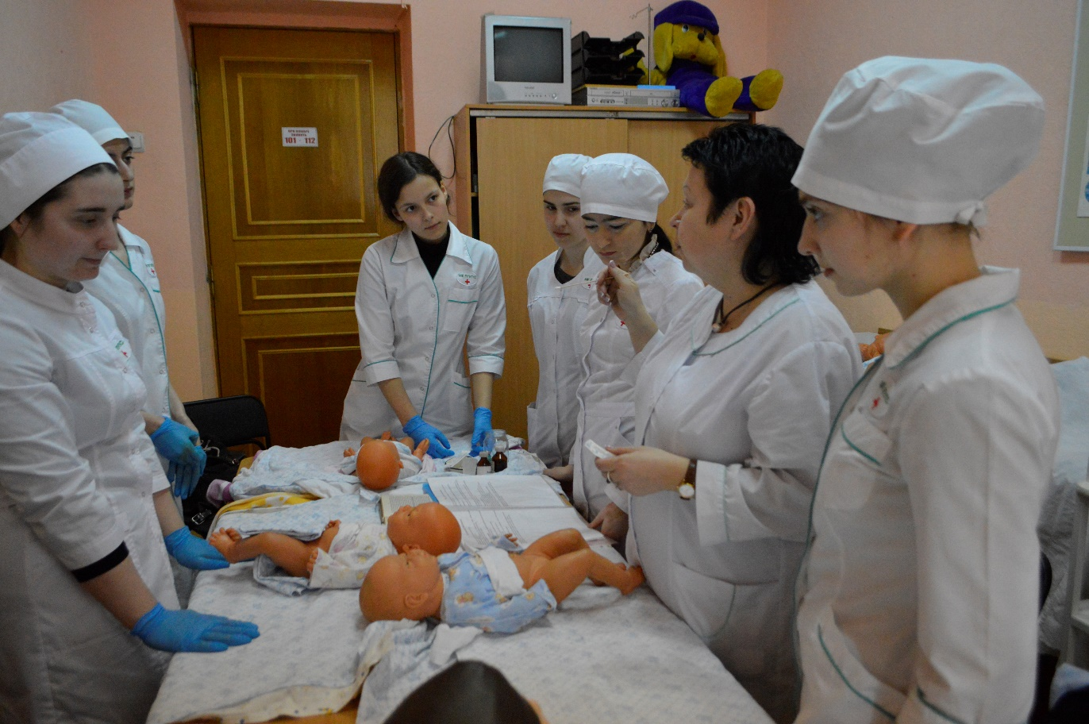
Кабинеты общепрофессиональных и специальных дисциплин
Педиатрия, сестринское дело в педиатрии

Slide 28
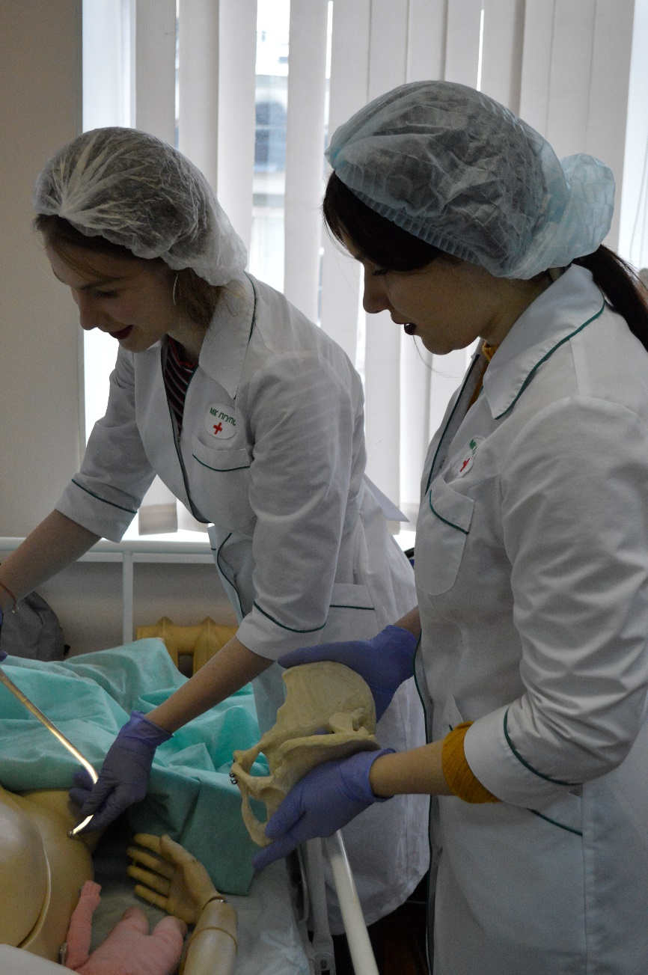
Кабинеты общепрофессиональных и специальных дисциплин
Кабинет акушерства и гинекологии

Slide 29
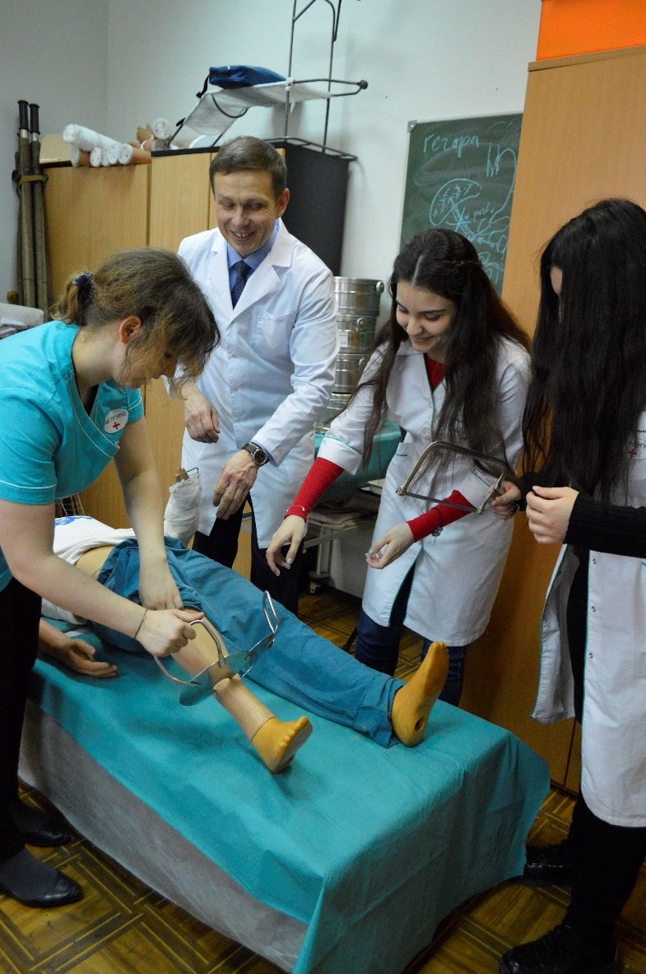
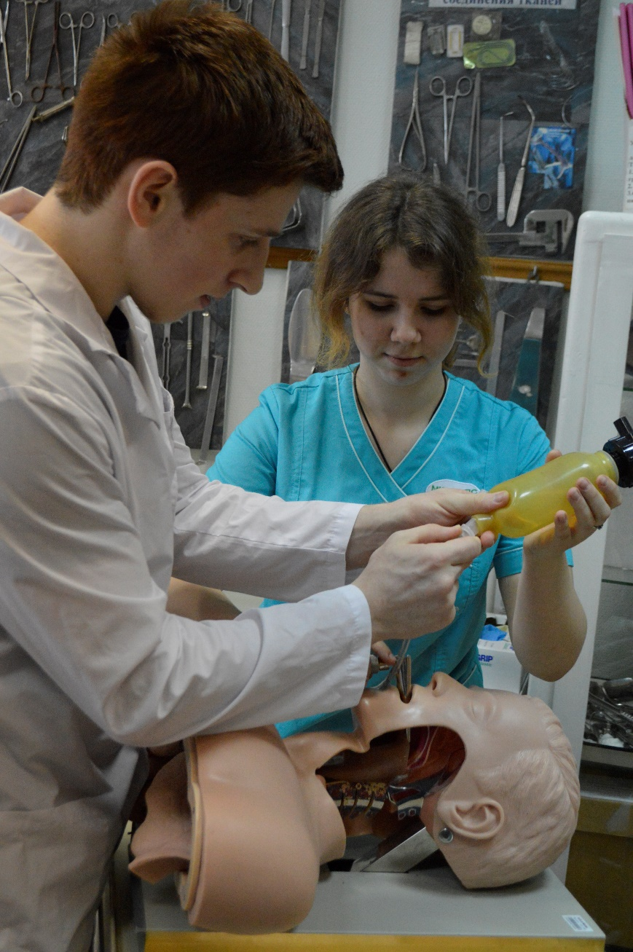
Кабинеты общепрофессиональных и специальных дисциплин
Кабинет хирургии

Slide 30
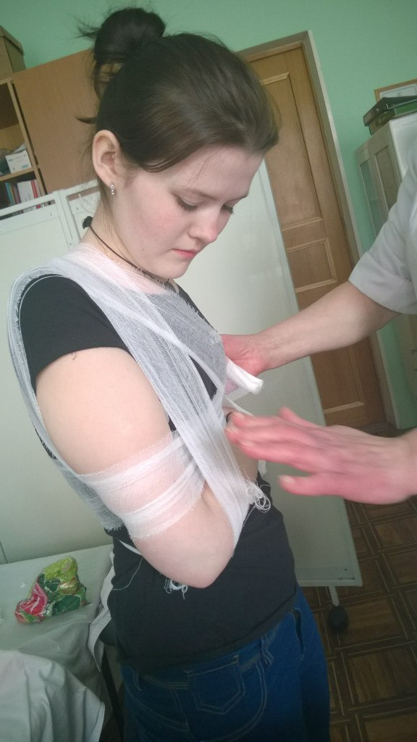
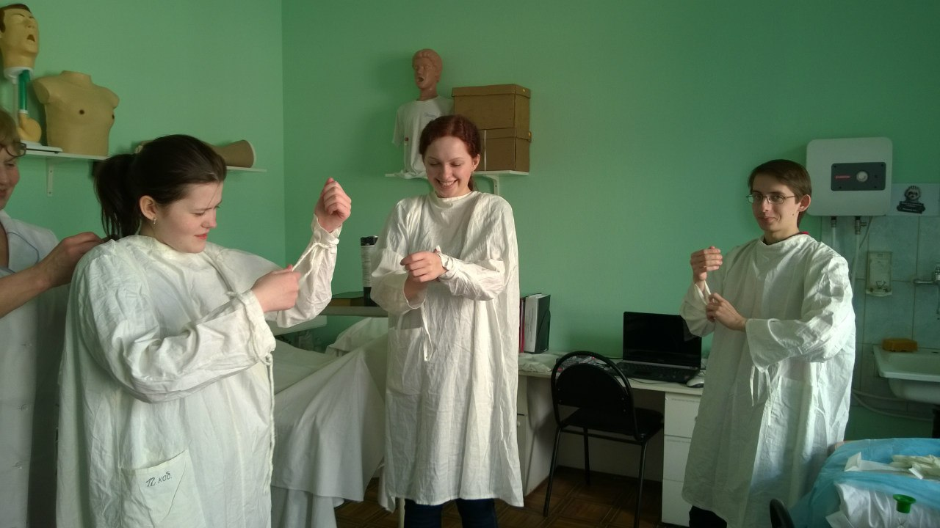

Slide 31
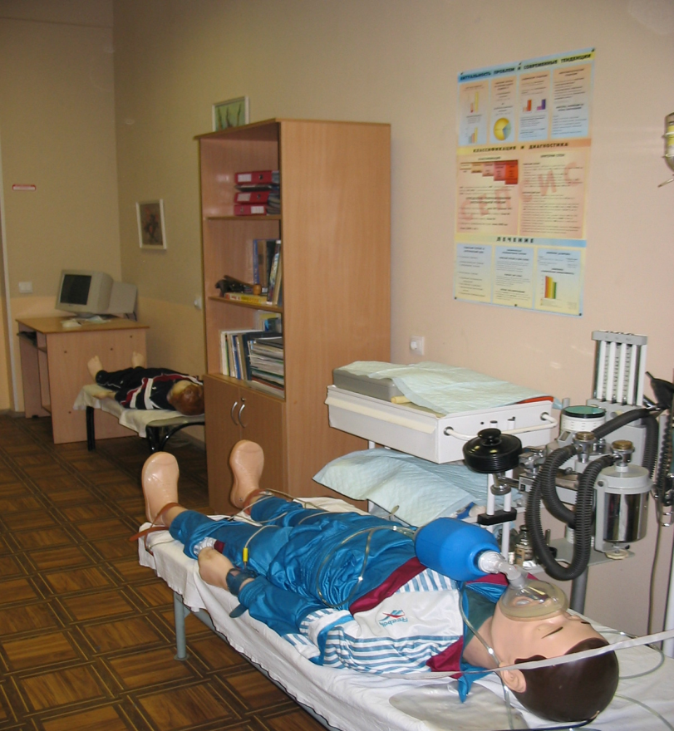
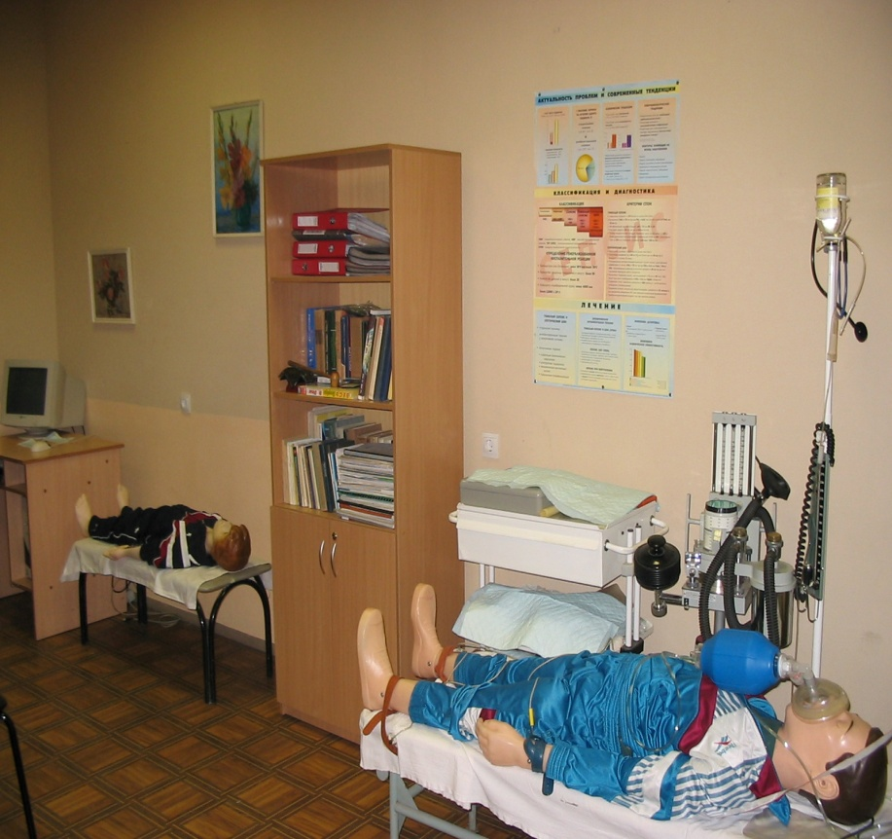
Кабинеты общепрофессиональных и специальных дисциплин
Кабинет реанимации и медицины катастроф

Slide 32
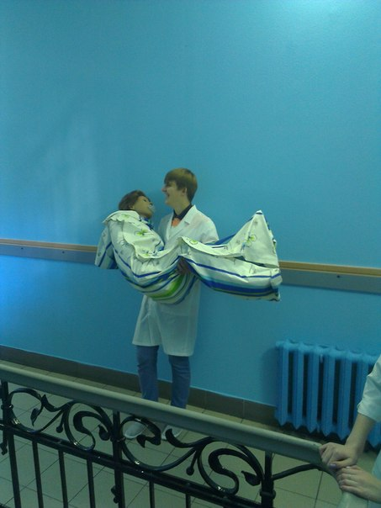
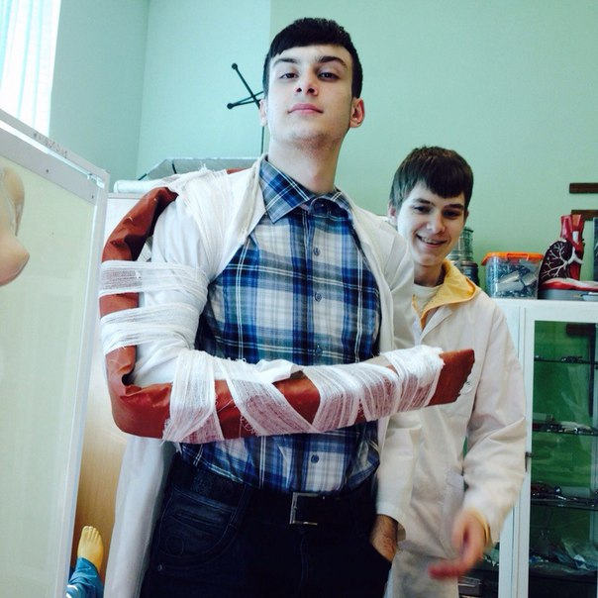

Slide 33
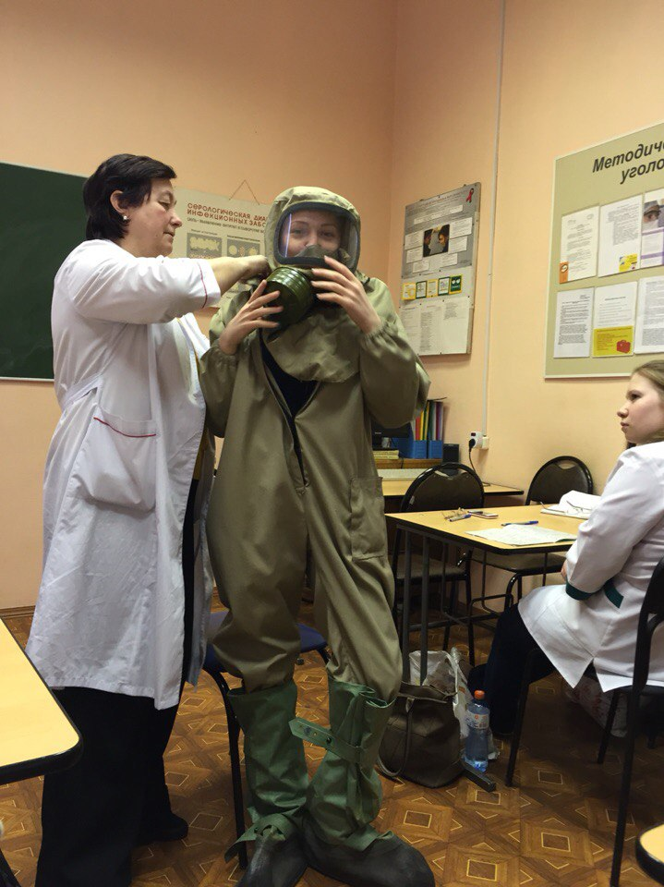
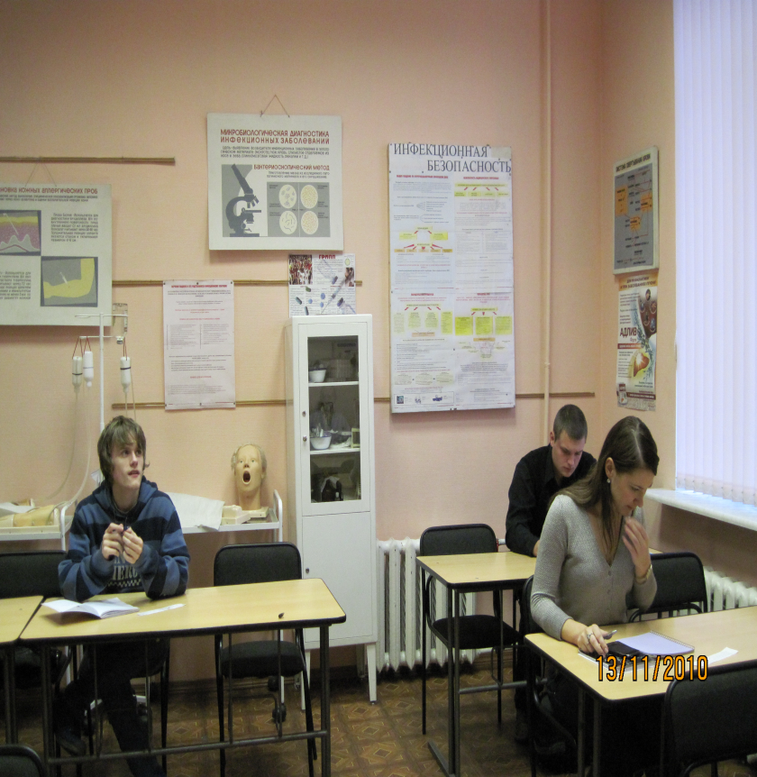
Кабинет «Инфекционные болезни»

Slide 34
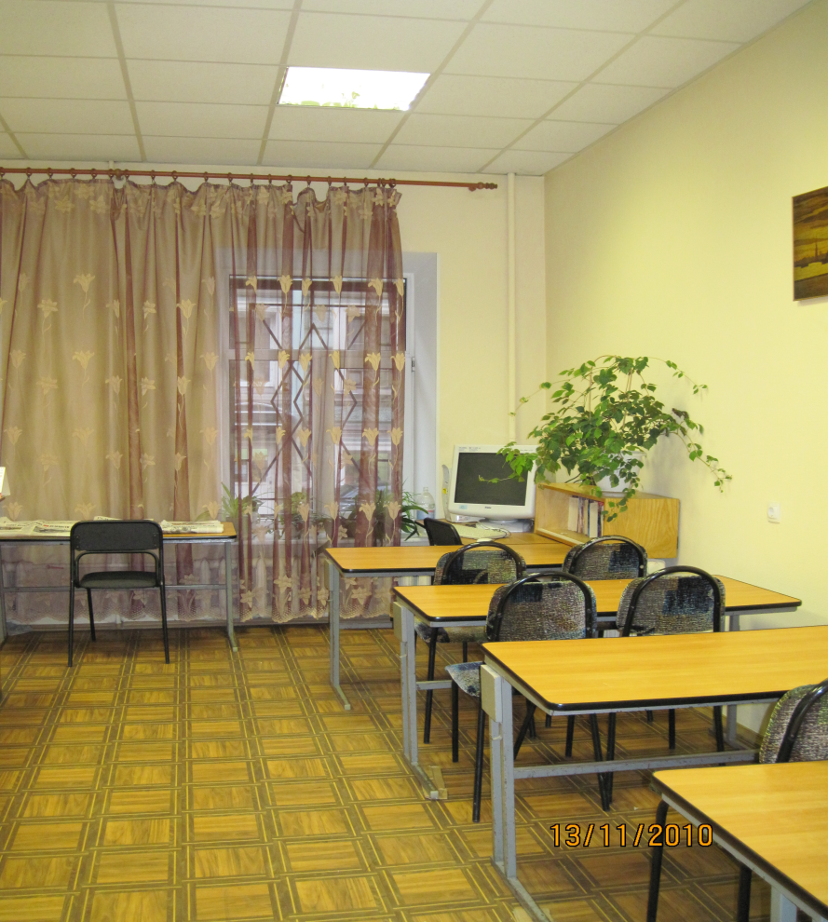
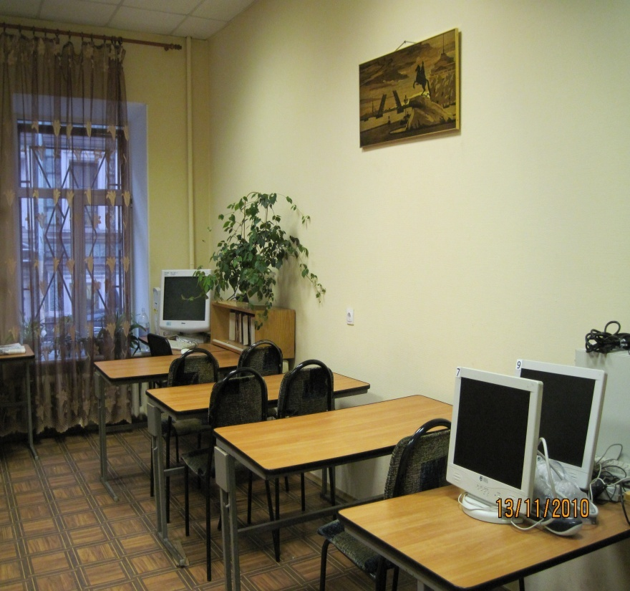
Библиотека Читальный зал

Slide 35
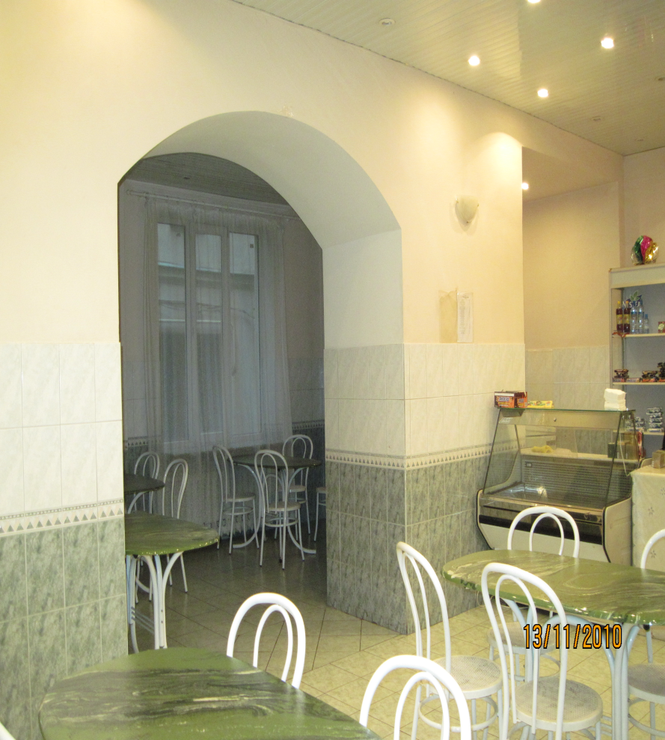
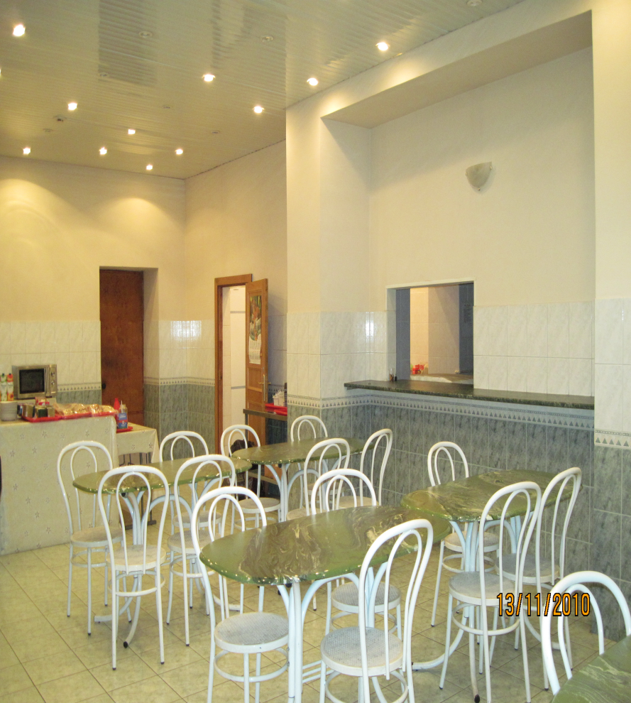
Столовая

Slide 36
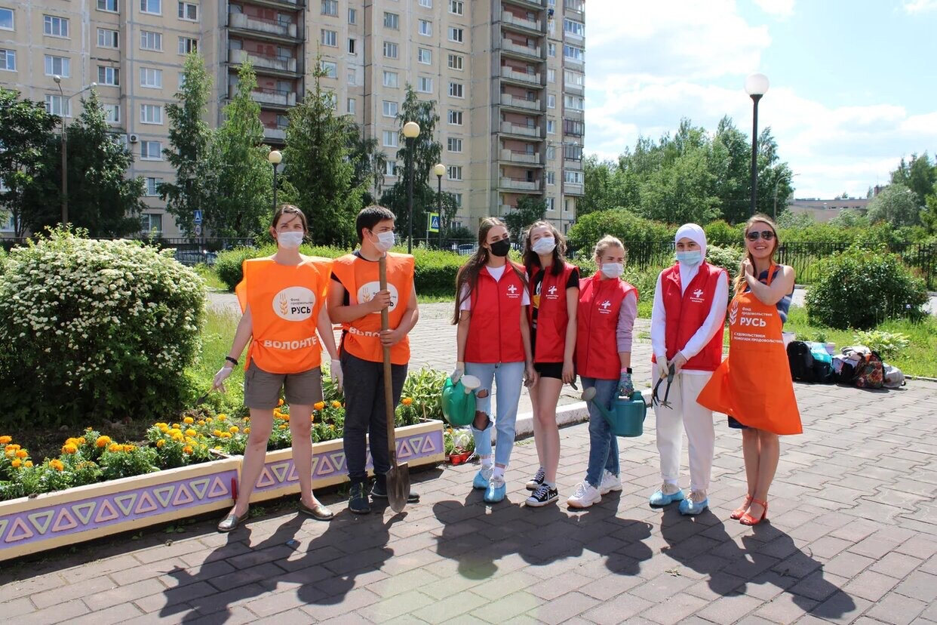
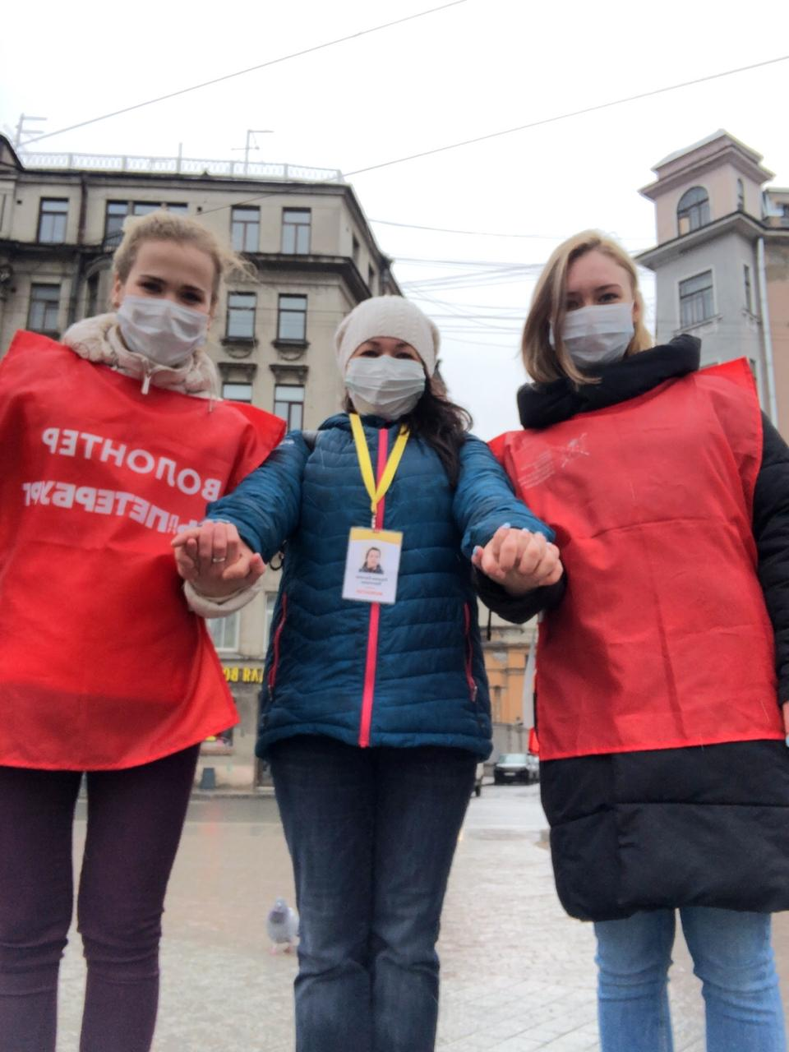
На базе нашего колледжа успешно работает объединение
Волонтеры-медики

Slide 37
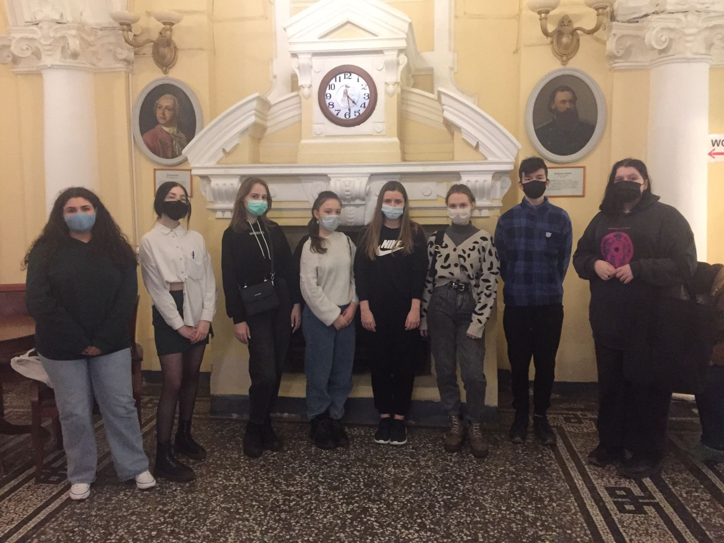
Школа волонтеров-медиков

Slide 38
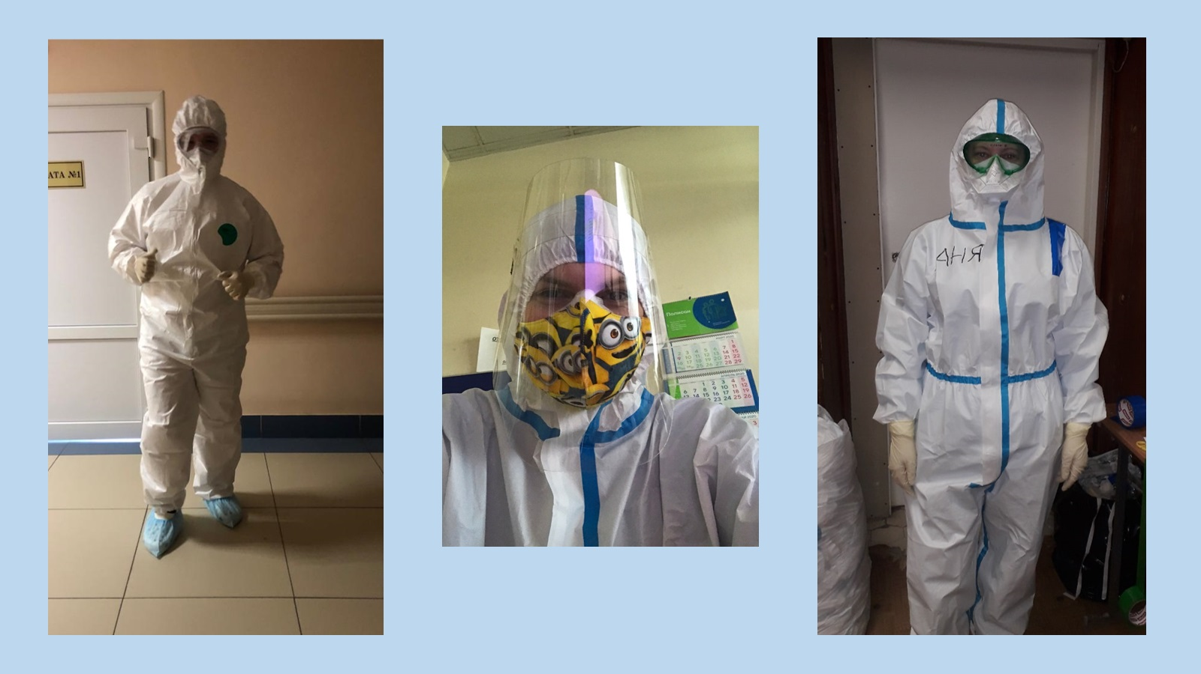
Наши студенты помогают врачам в борьбе с COVID-19

Slide 39
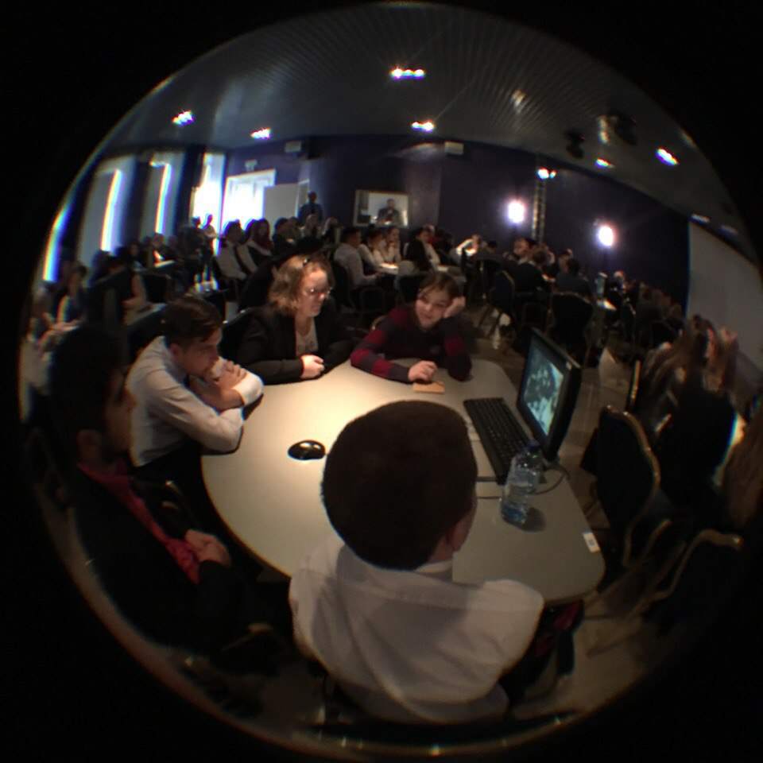
Участие в викторинах и конкурсах :
«День первокурсника»

Slide 40
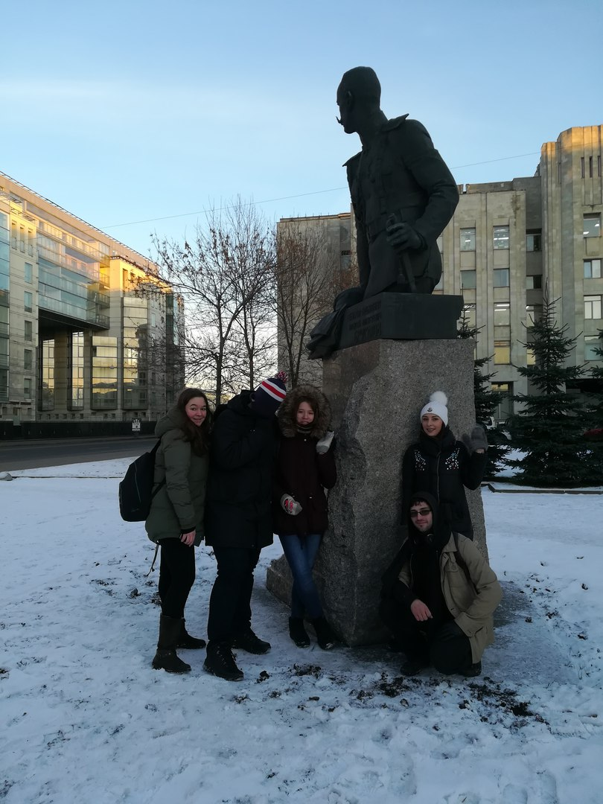
«Исторический квест»

Slide 41
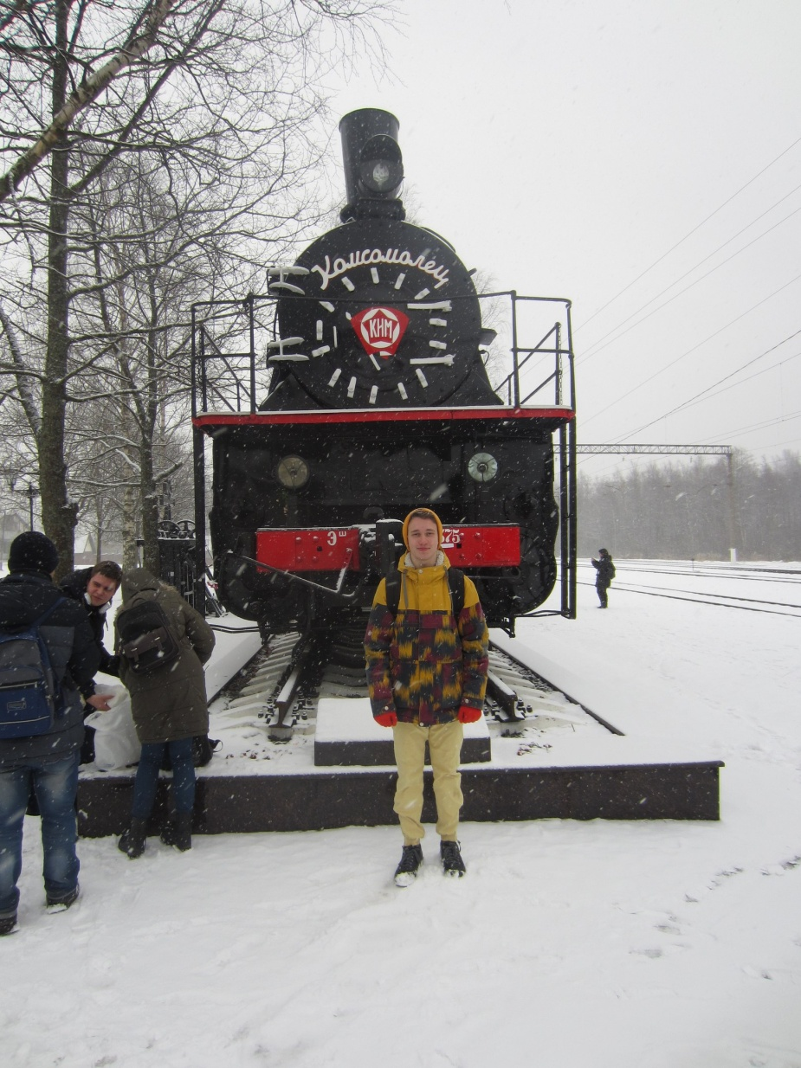
Экскурсии:
«Дорога жизни»

Slide 42
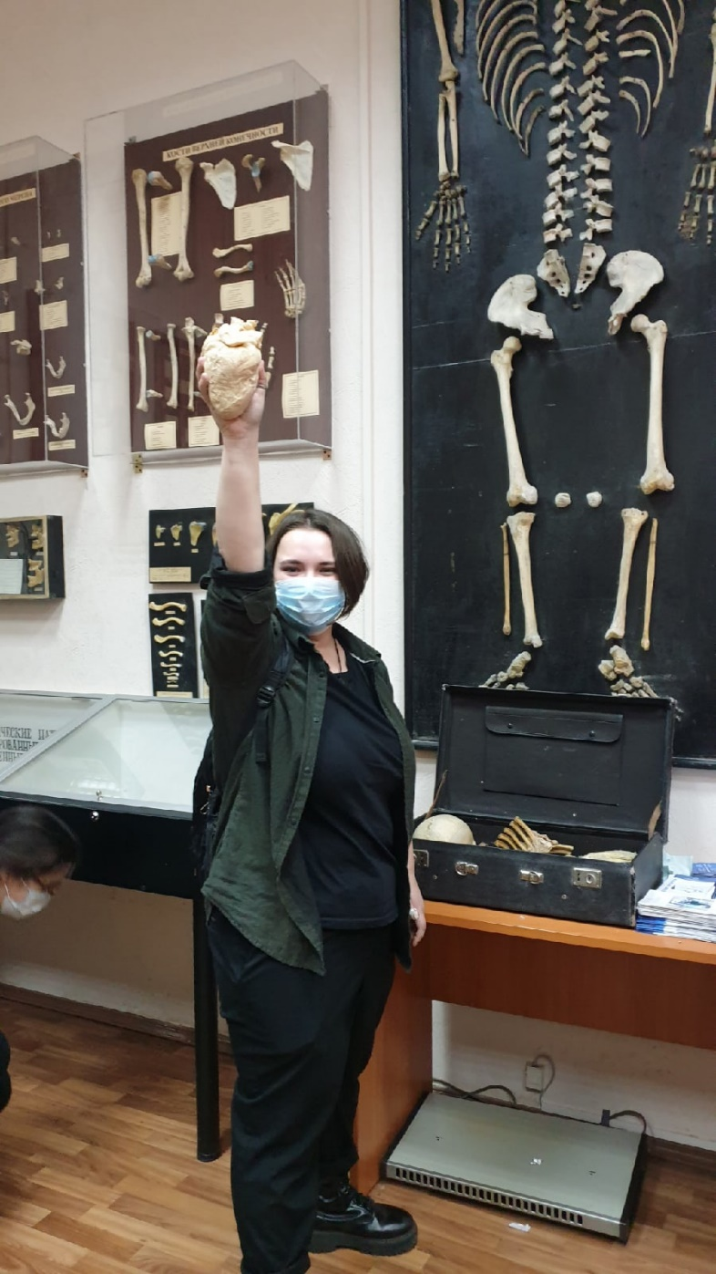
«Мир на ощупь»
«Анатомический Эрмитаж»

Slide 43
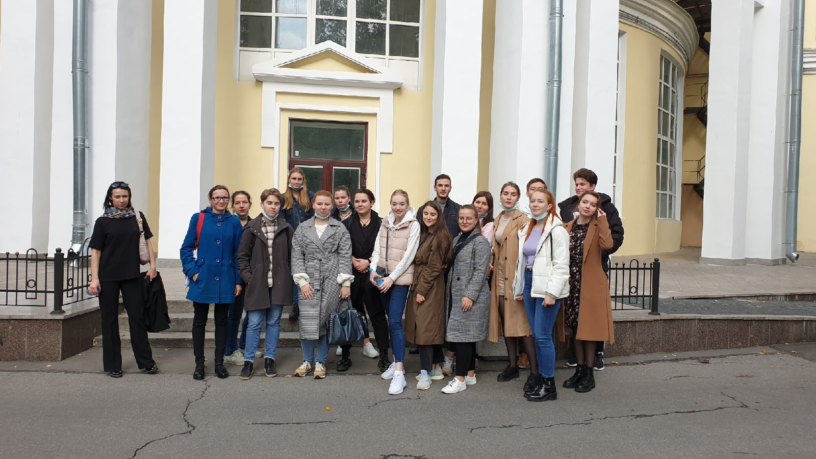
Институт им. А.П. Павлова

Slide 44
«Военно-медицинский музей»

Slide 45
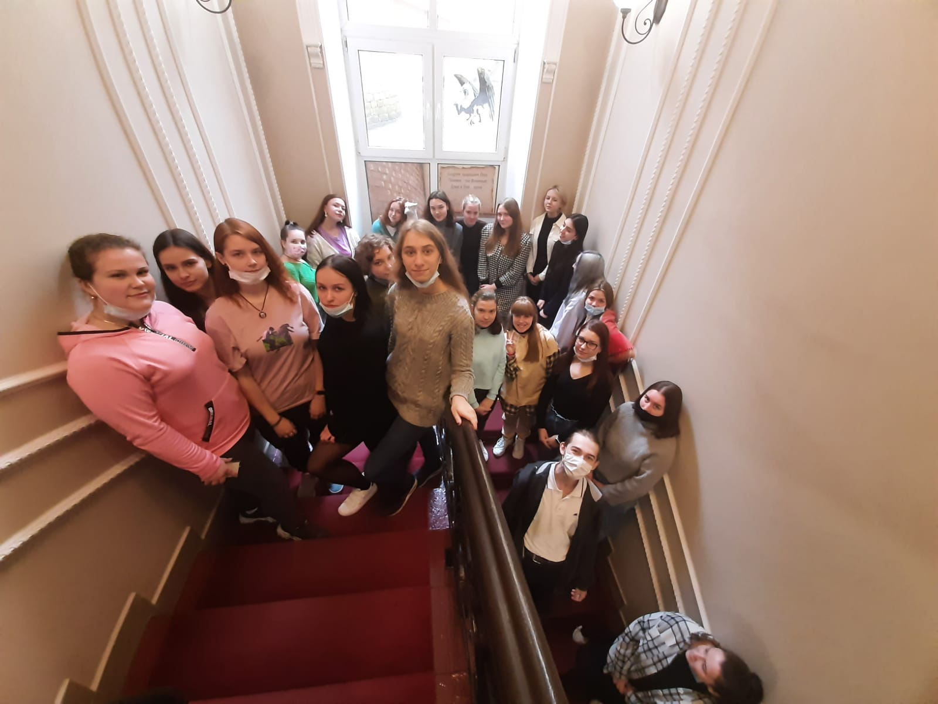
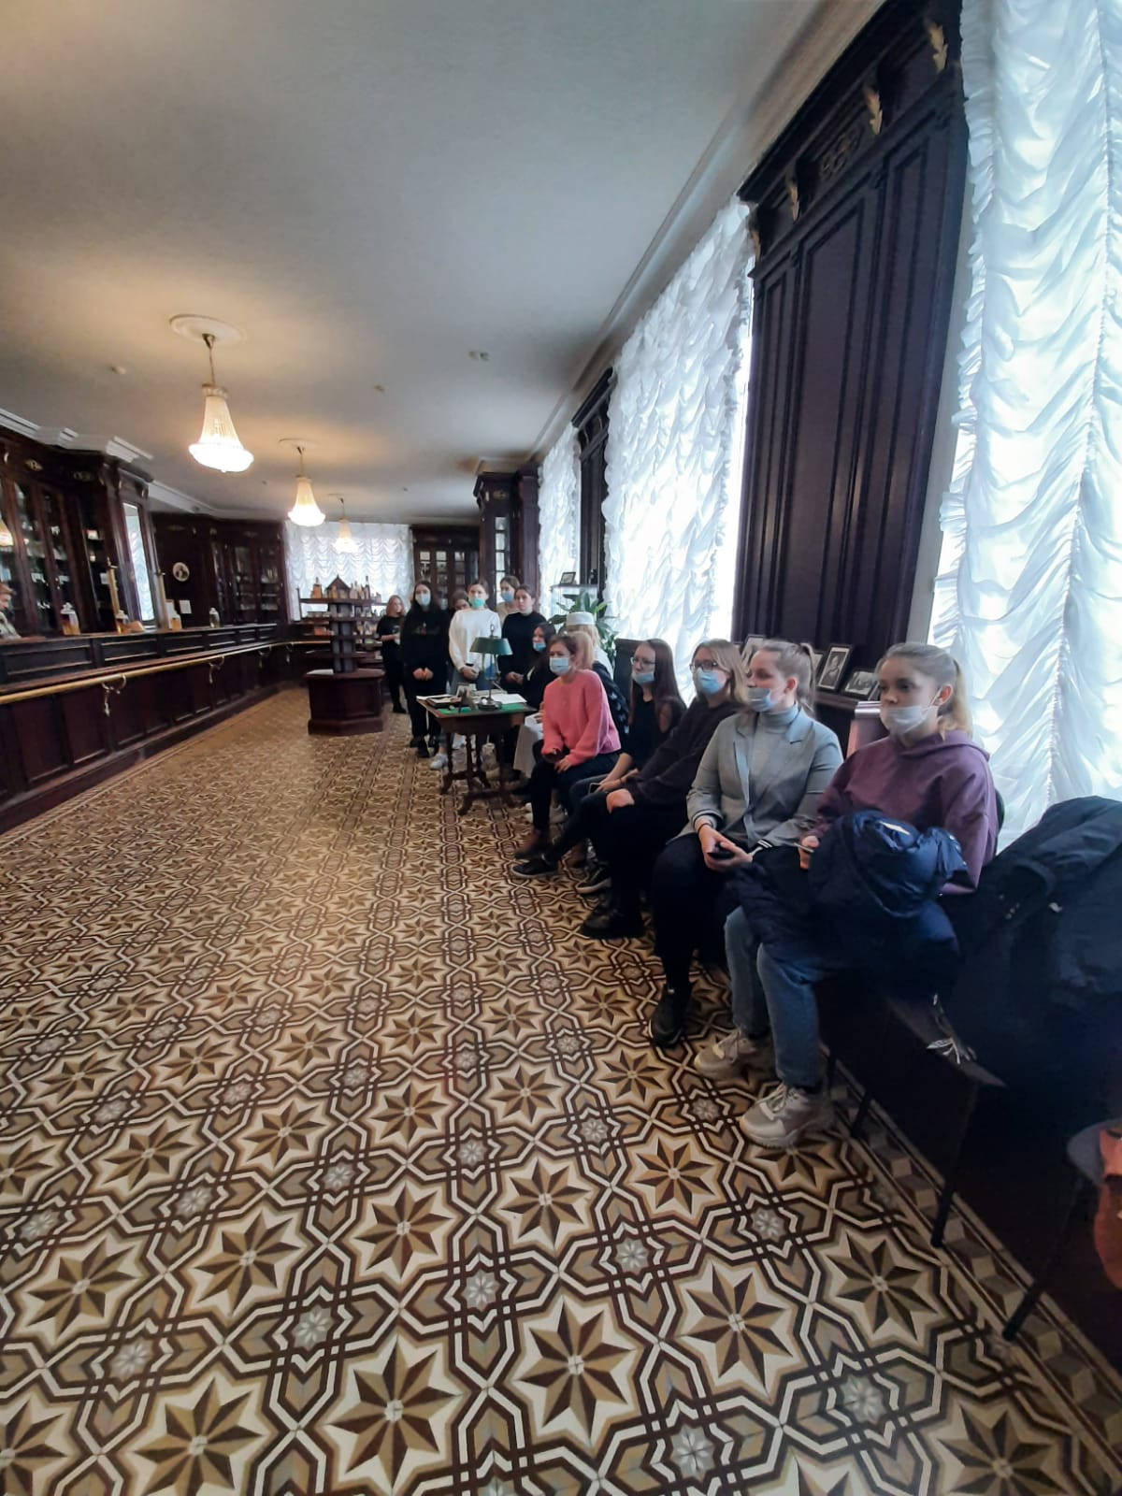
Аптека доктора Пеля

Slide 46
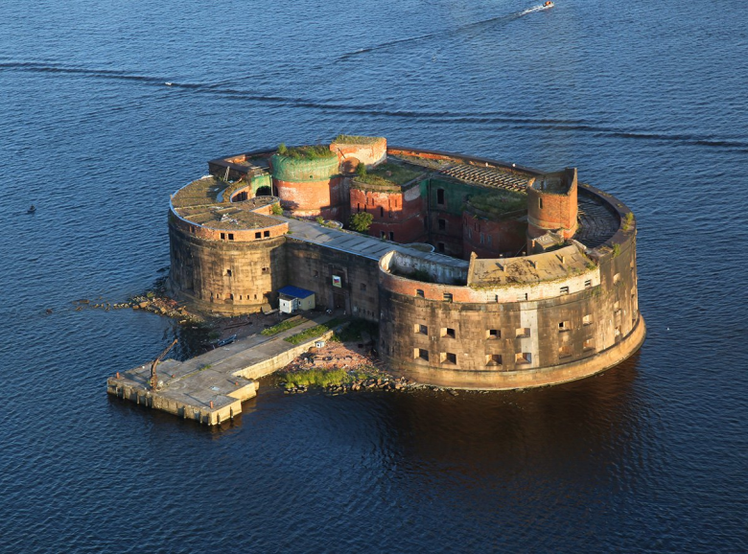
Кронштадт

Slide 47
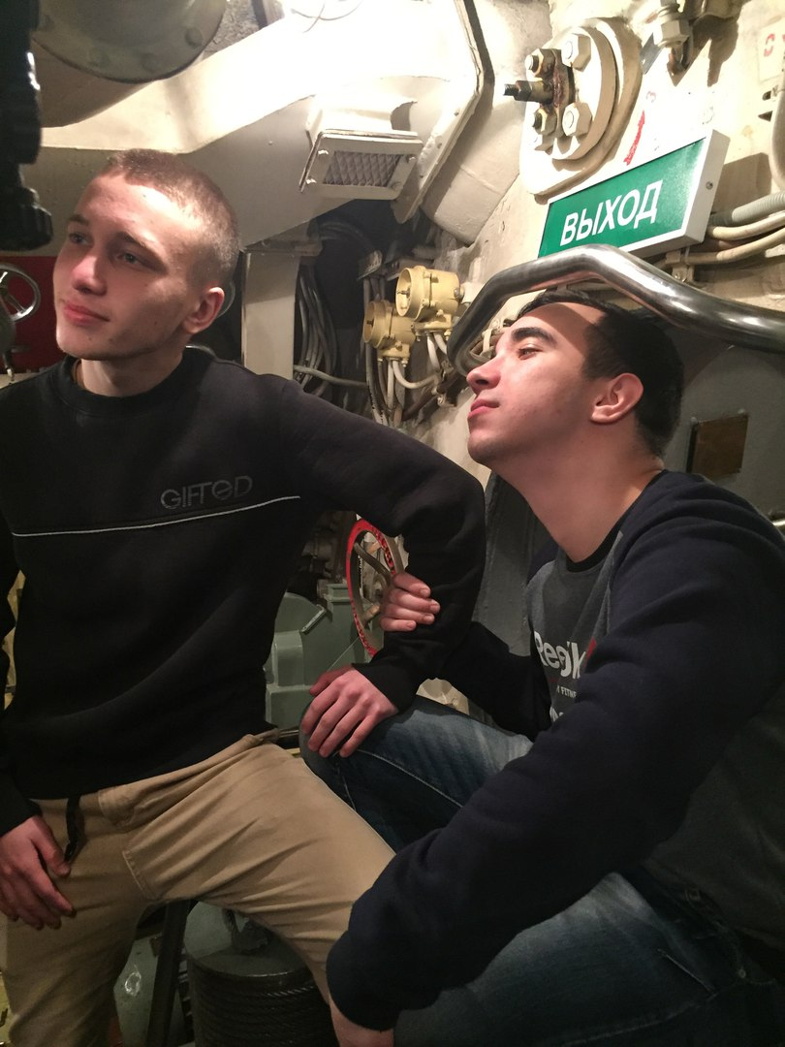
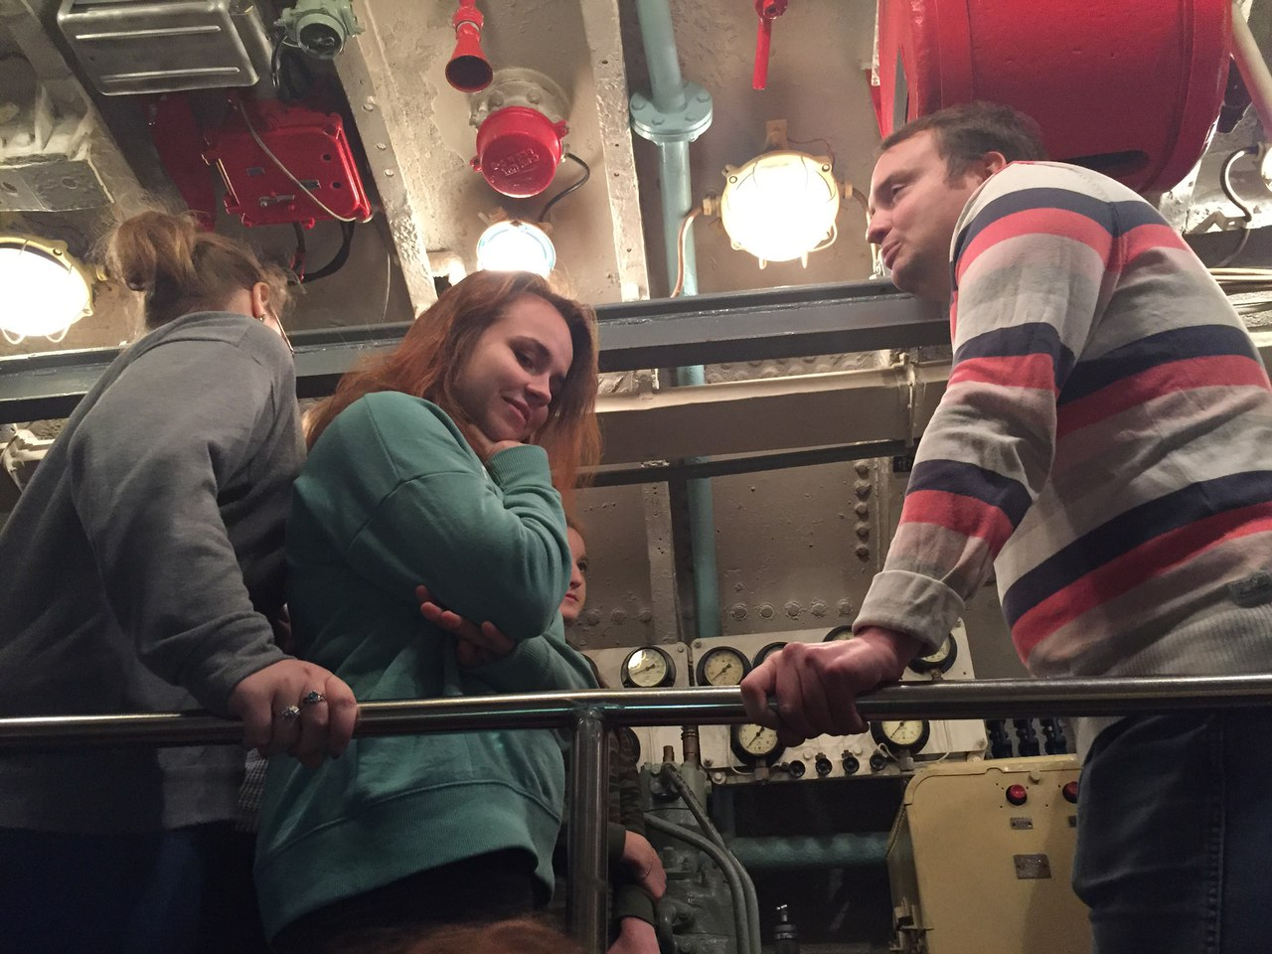
«Подводная лодка»

Slide 48
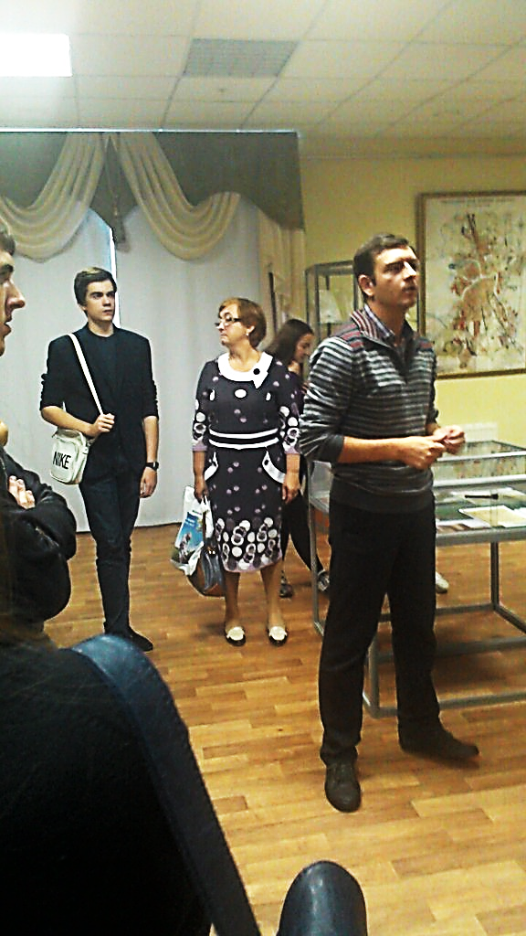
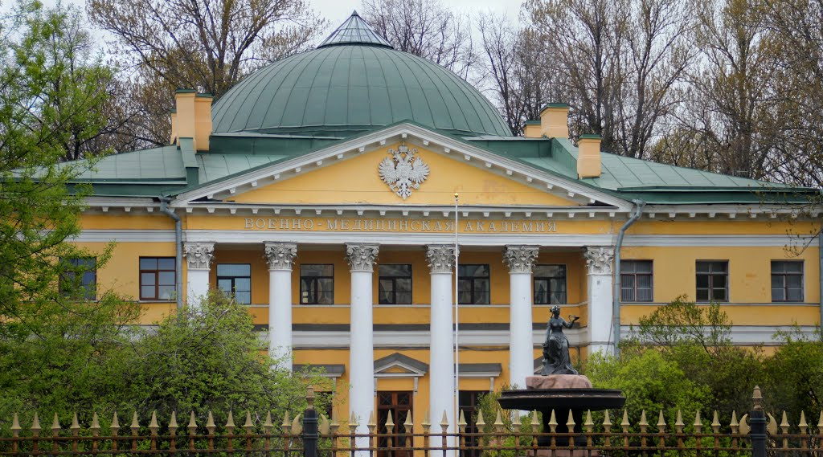
Посещение музеев: Центральный государственный архив Военно-медицинская академия

Slide 49
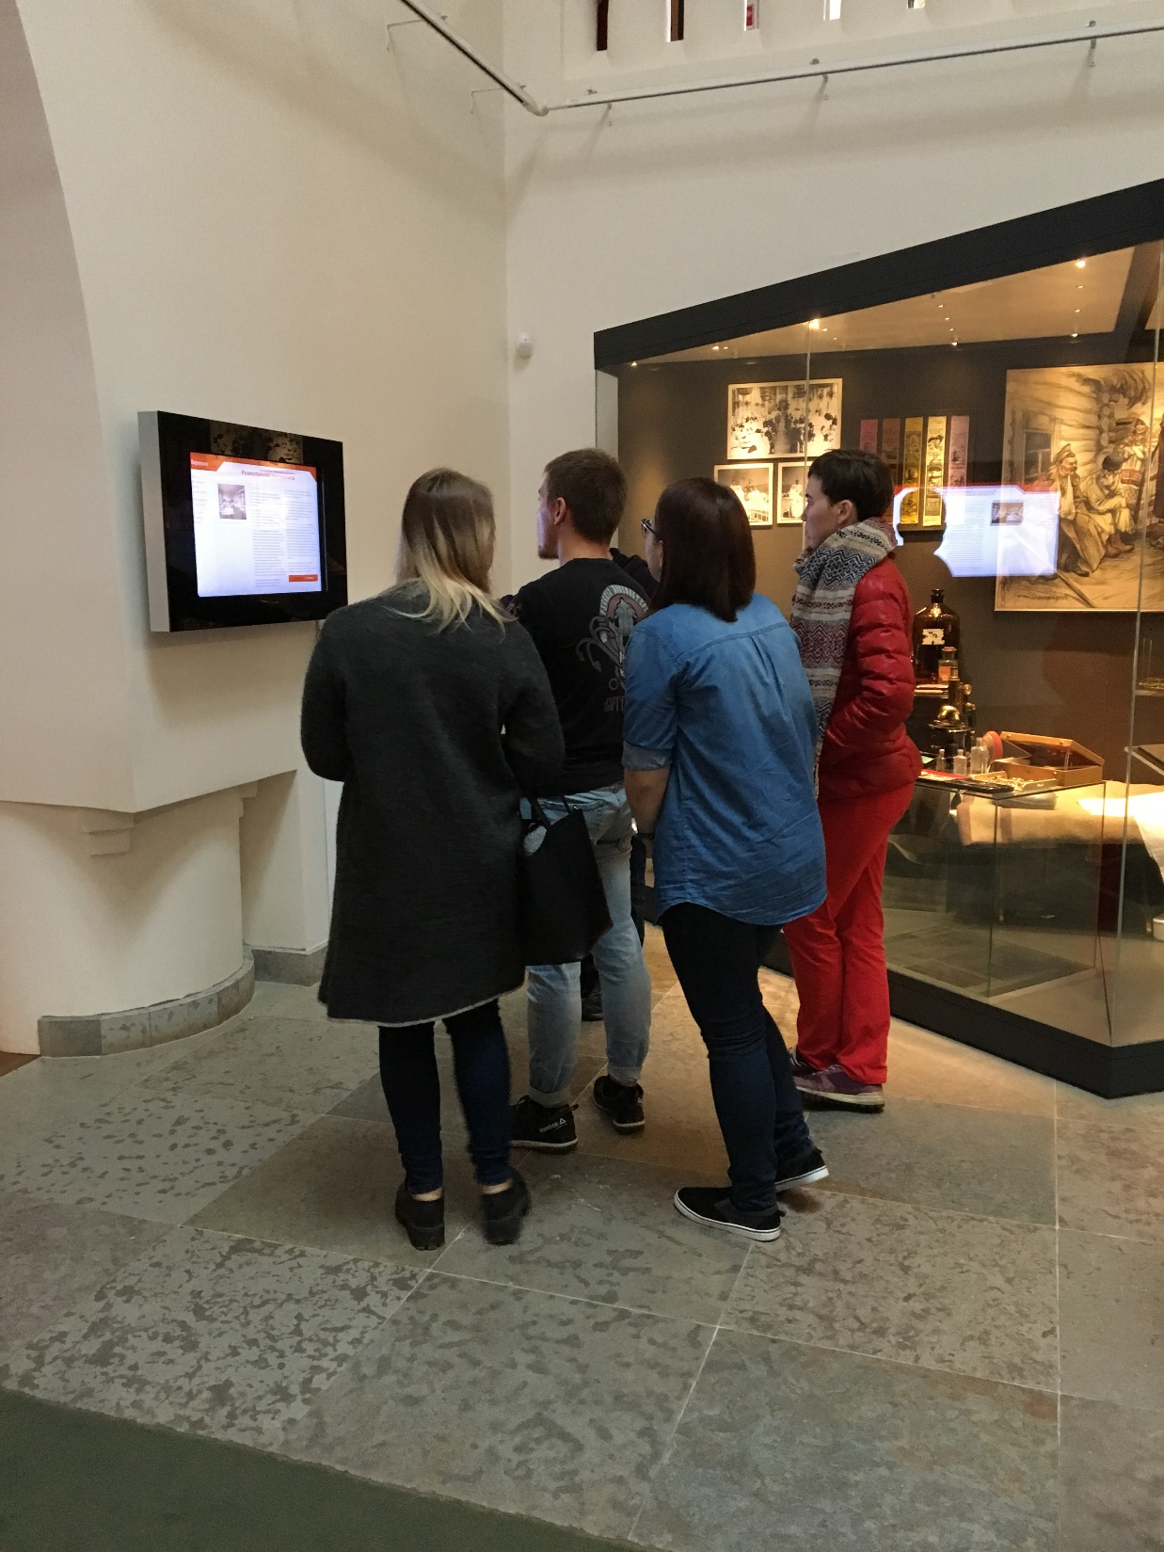
«Ратная палата»

Slide 51
«Книжные аллеи»

Slide 52
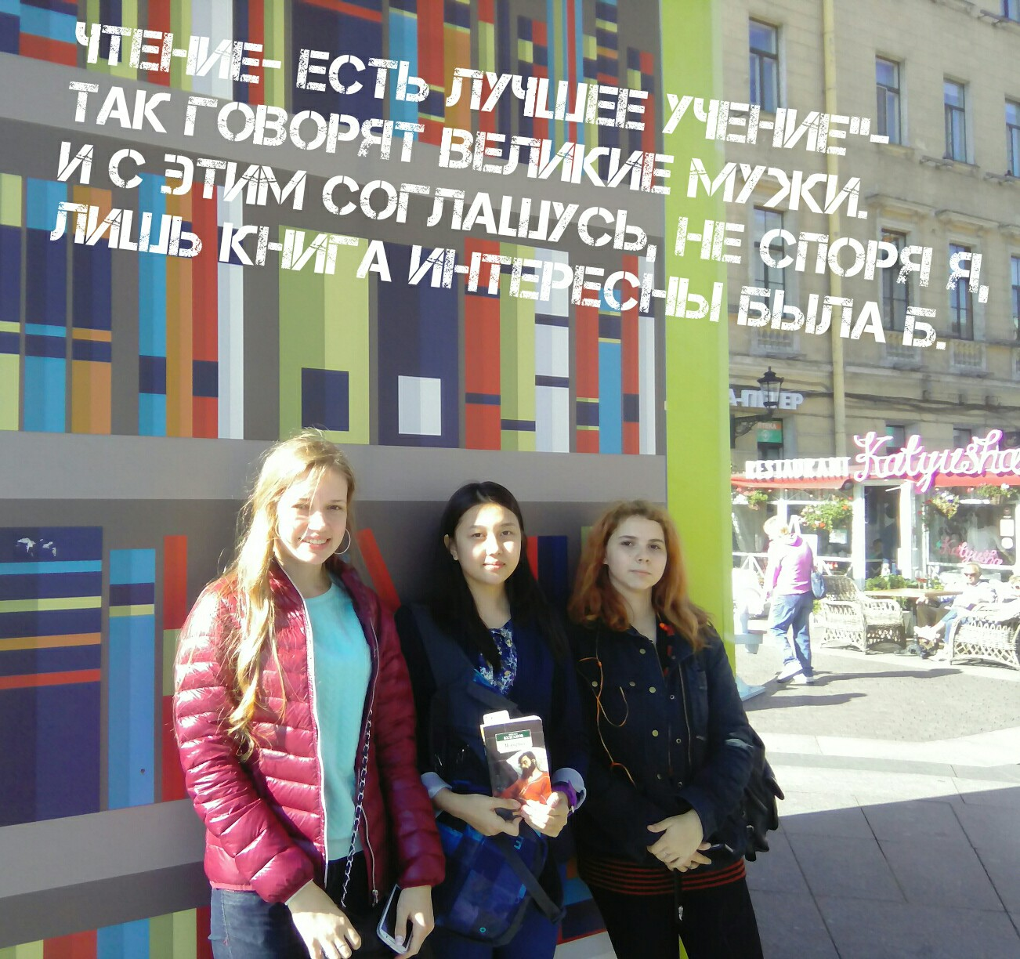

Slide 53
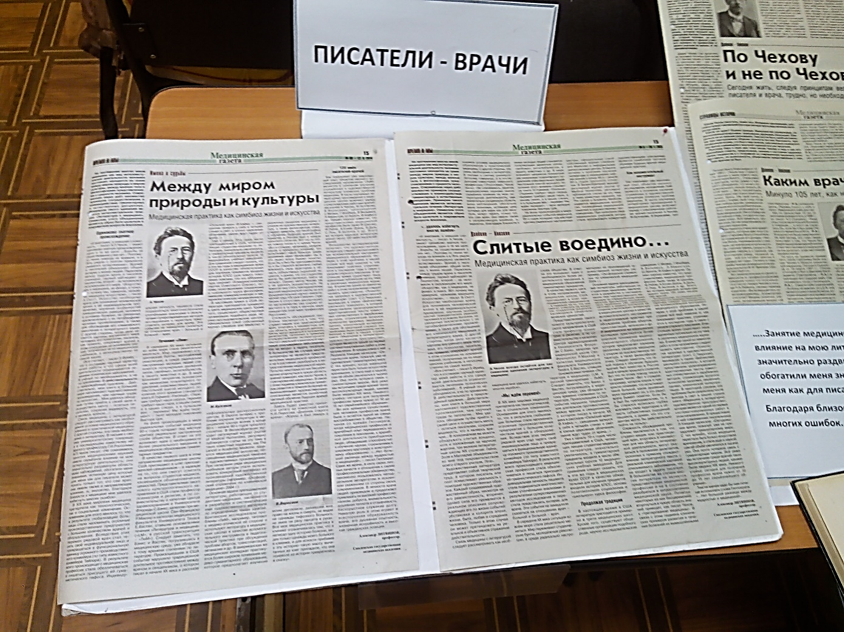
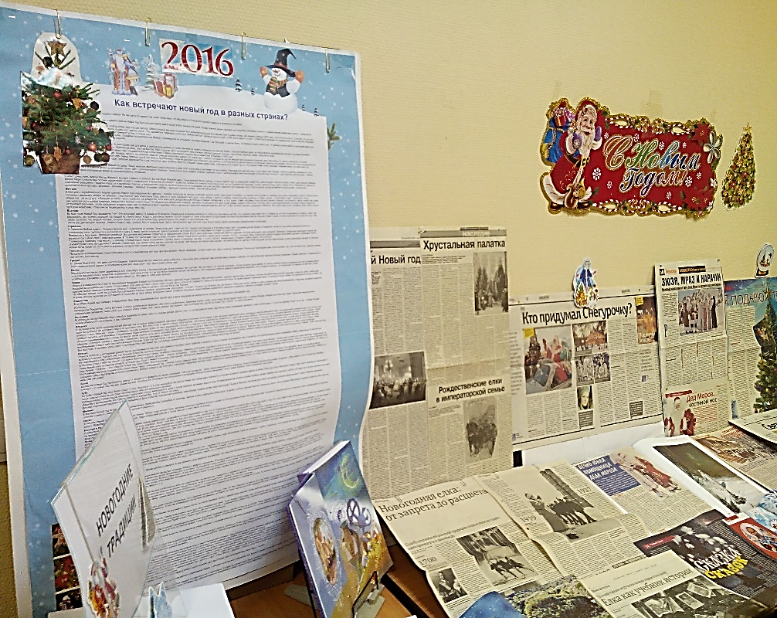
Выставки библиотеки

Slide 54
Праздники:

Slide 56
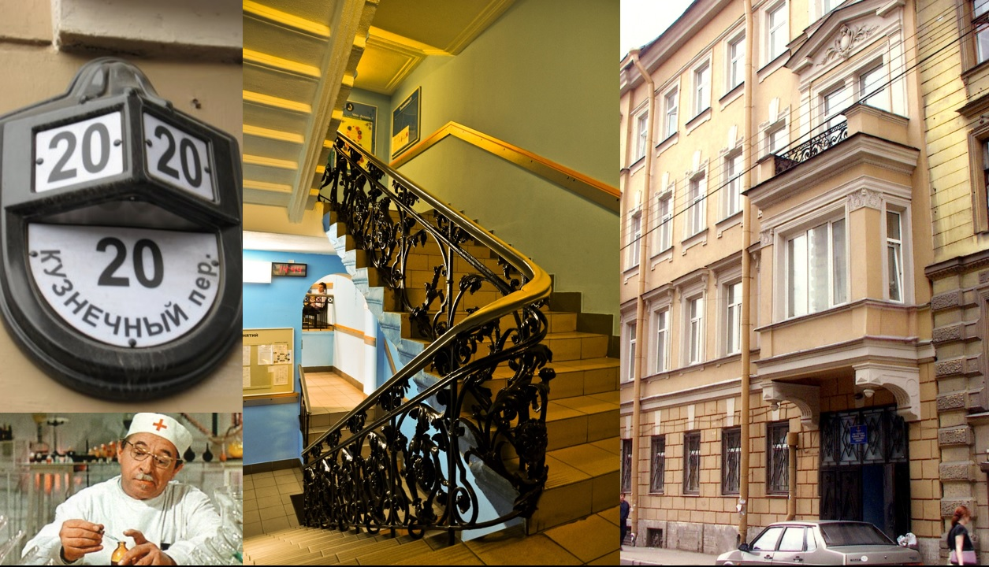

Slide 57
«День учителя»

Slide 58
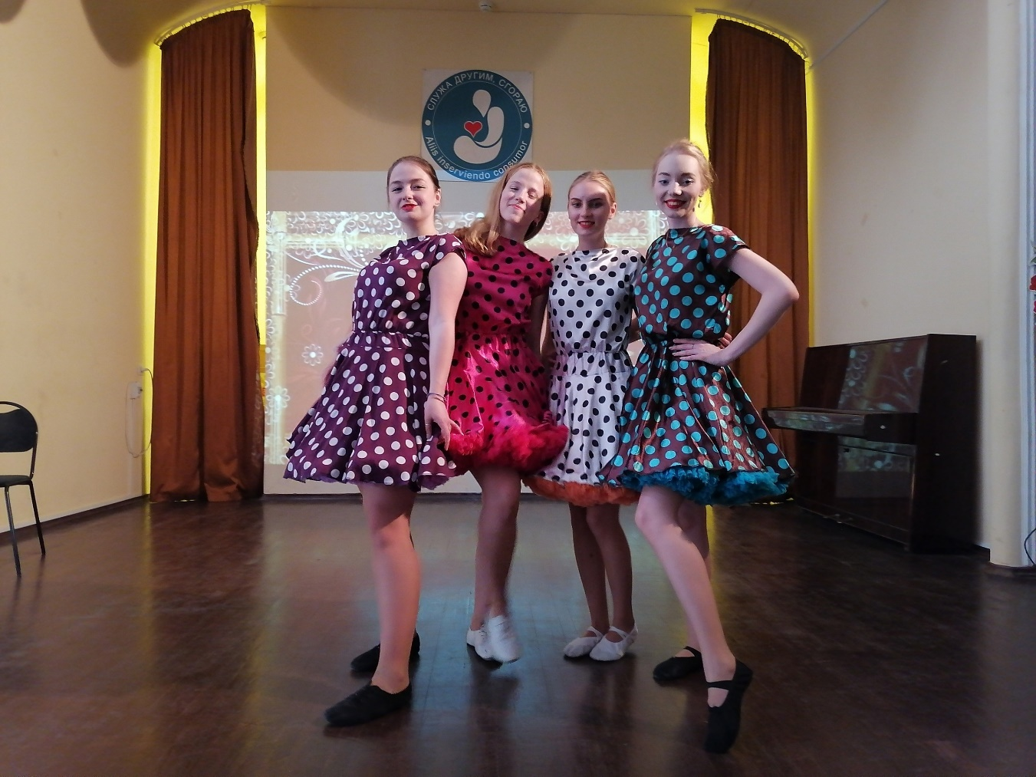

Slide 59
«Новый год»

Slide 60
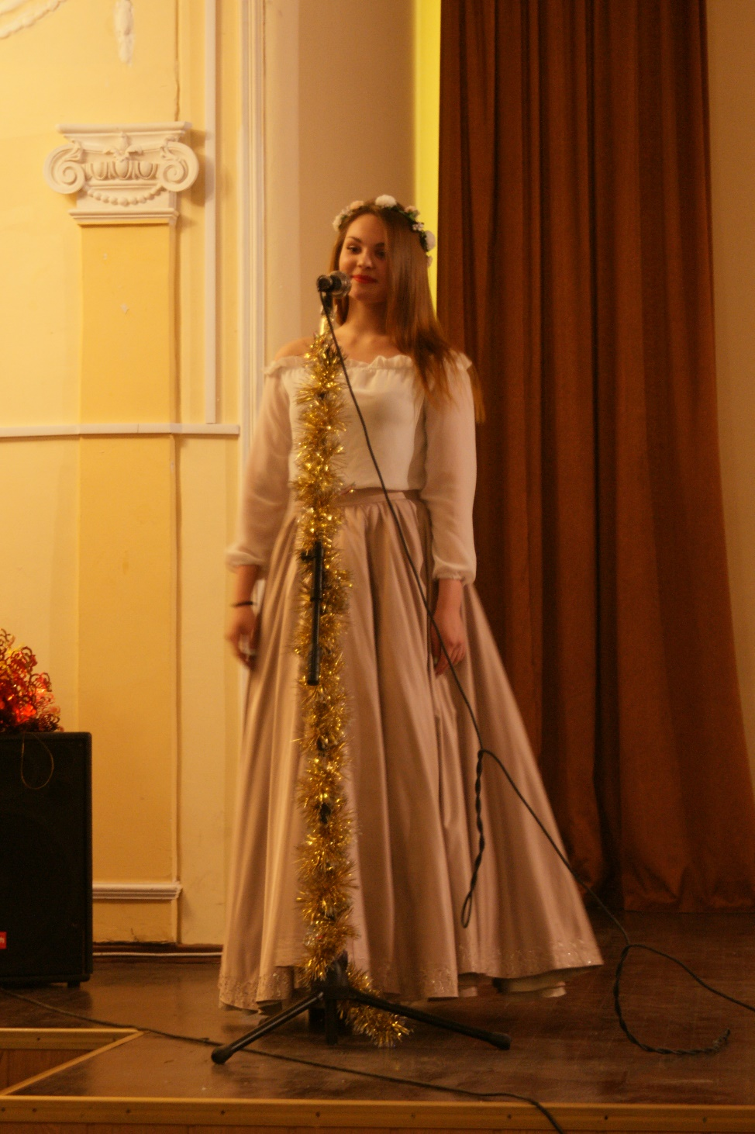
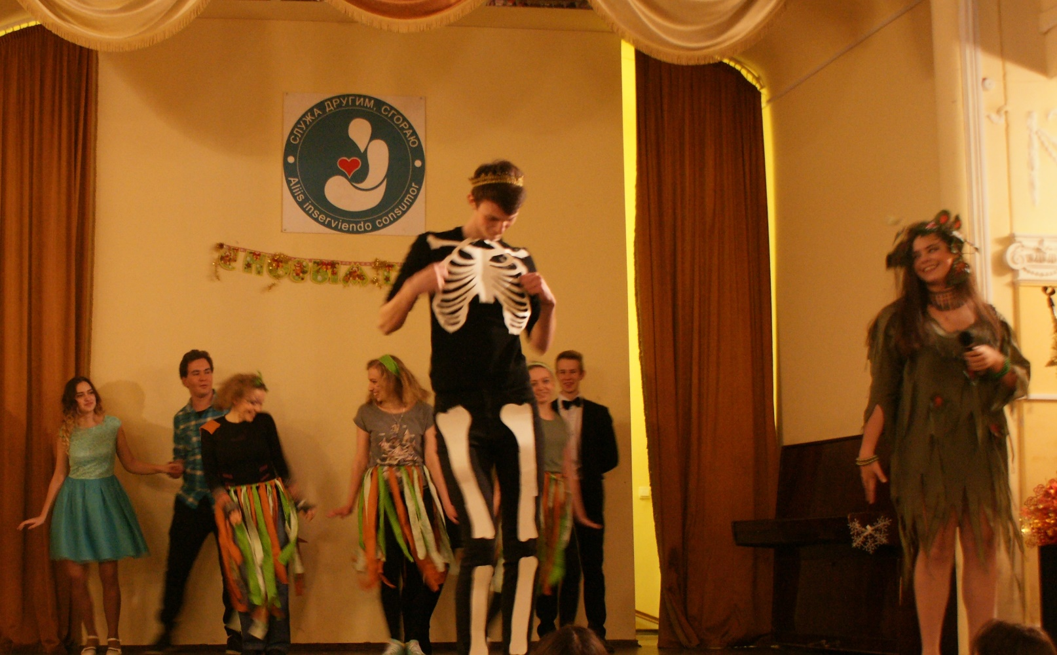
«Новый год»

Slide 61
«8 марта»

Slide 62
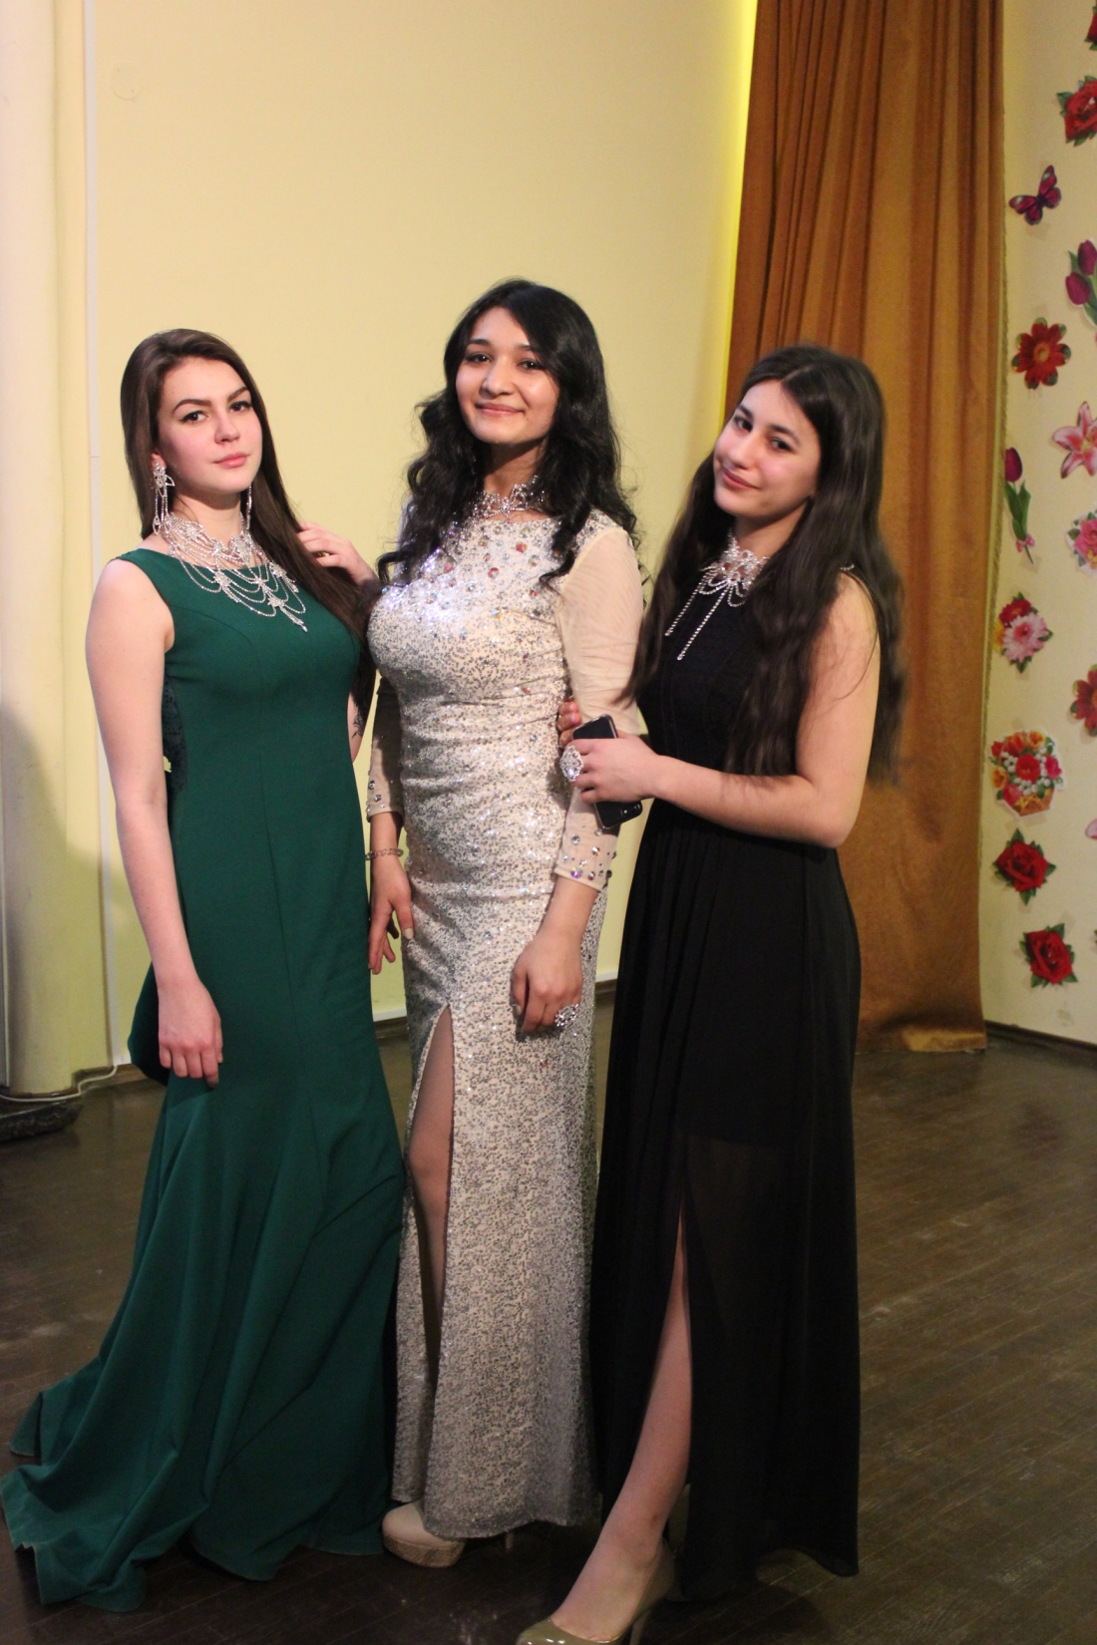
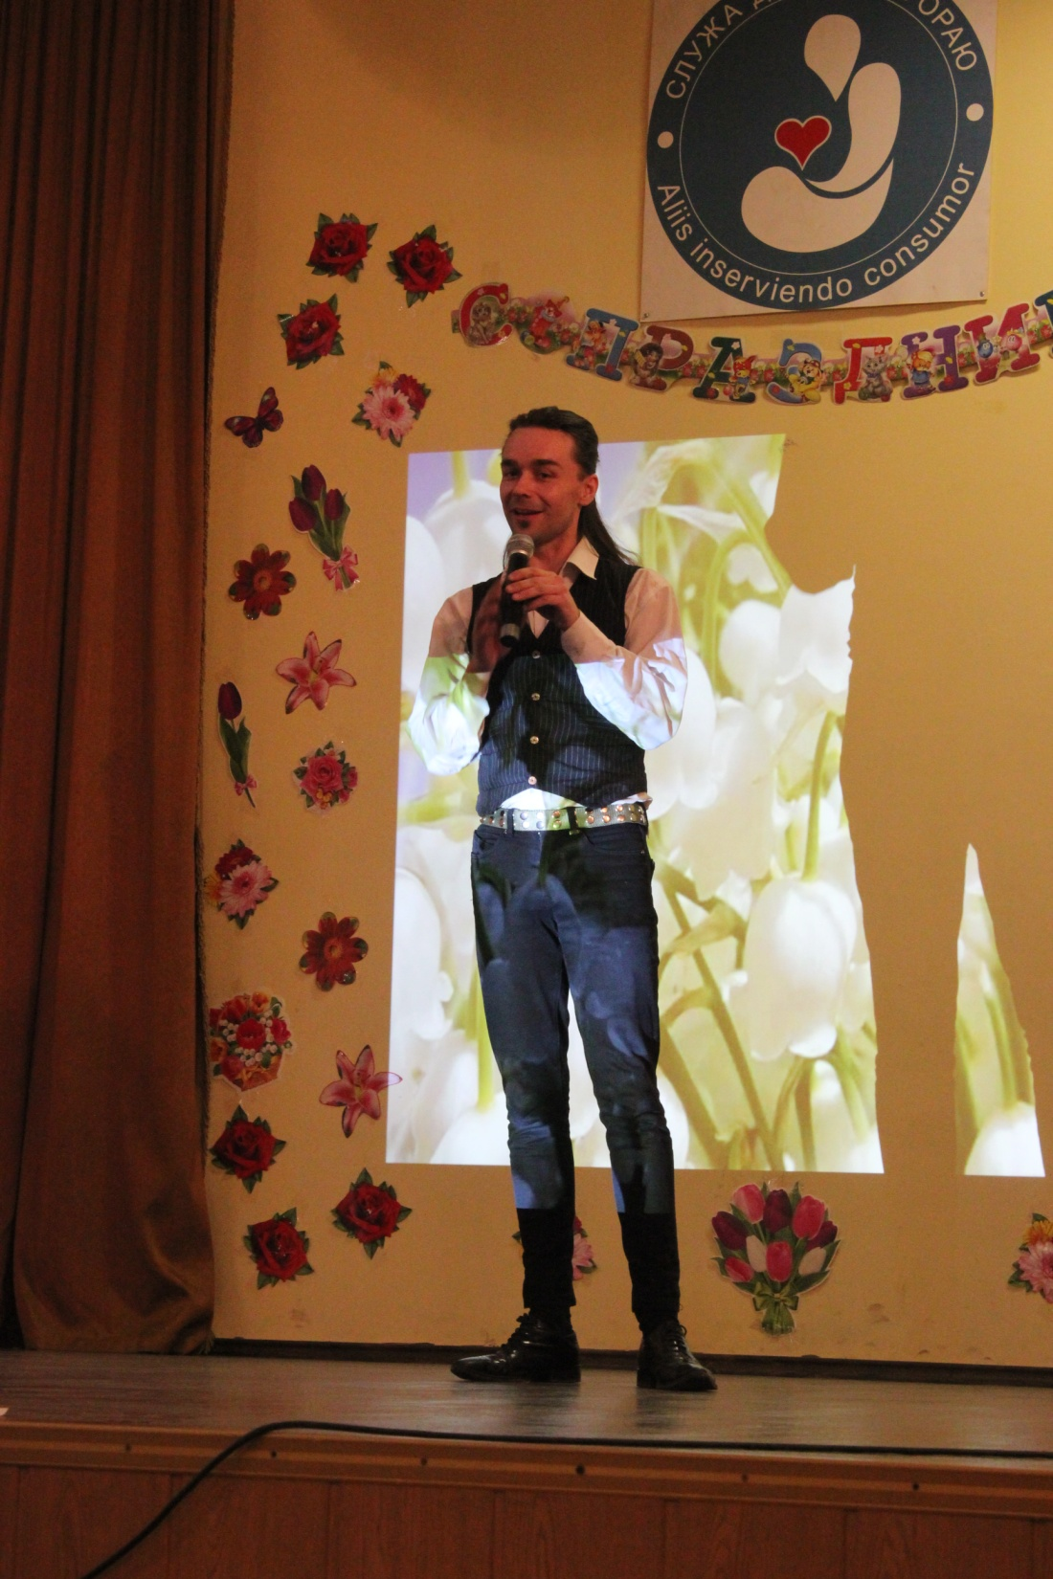

Slide 63
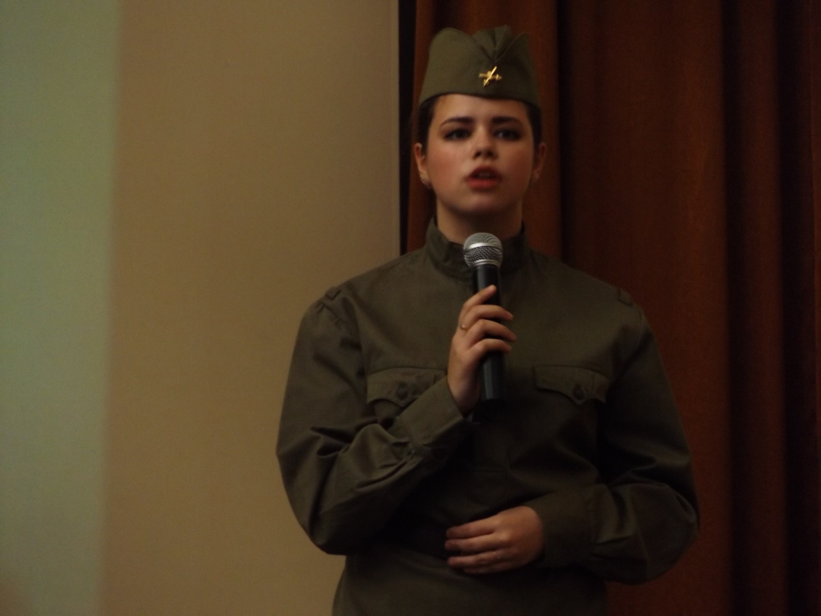
ДЕНЬ ПОБЕДЫ

Slide 65
Участие в творческих конкурсах

Slide 66
«Студенческая весна»

Slide 67
«Россия – Родина моя»

Slide 68
Учебно-познавательная деятельность:

Slide 69
Посещение музеев, выставок

Slide 70
Конференции

Slide 71
Участие в конкурсах профессионального мастерства

Slide 72
Городской центр медицинской профилактики

Slide 75
Радужное СЕРДЦЕ

Slide 76
Участие в общественных мероприятиях посвящённых проблемам здоровья населения

Slide 77
Физкультурно-оздоровительные мероприятия:

Slide 78
Физкультурно-оздоровительные мероприятия:

Slide 80
СПАСИБО ЗА ВНИМАНИЕ!

